Slide 1


OSLO Overlijdensaangifte
Thematische werkgroep 2
Welkom!
Dinsdag 20 februari 2024
Virtuele werkgroep - Microsoft Teams
We starten om 09:05

Slide 2


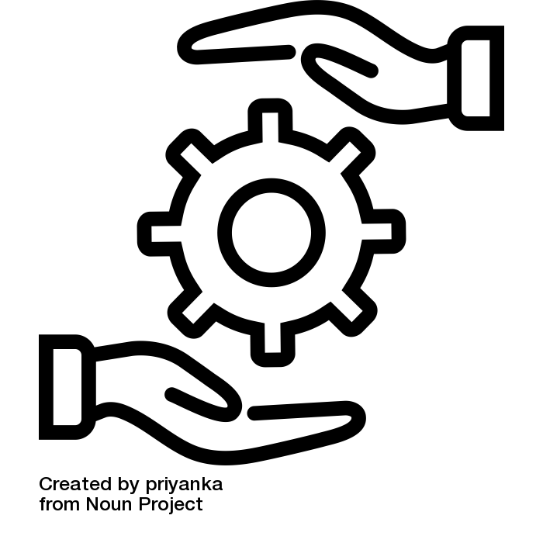
Praktische afspraken
Geluid van het publiek is standaard gedempt.
Gebruik het handje als je iets wilt zeggen. Interactie wordt aangemoedigd!
Vragen, opmerkingen en voorstellen kunnen via de chatfunctie meegedeeld worden. Interactie wordt aangemoedigd!
ja/nee vragen kunnen beantwoord worden via de chat:
Akkoord = +1
Niet akkoord = - 1
Onverschillig = 0

Slide 3

Opname?

Slide 4
Doel van vandaag
OSLO Overlijdensaangifte | Thematische werkgroep 2
Samenvatting van de eerste thematische werkgroep
Presentatie en discussie over aanpassingen data model
Feedback op het sneuvelmodel & capteren van input a.d.h.v. voorbeelden

Slide 5
Agenda
09u05 - 09u10 | Welkom en agenda
09u10 - 09u20 | Samenvatting eerste thematische werkgroep (16/01/2024)
09u20 – 09u30 | UML
09u30 – 10u30 | Voorbeelden
10u30 – 10u45 | Pauze
10u45 – 11u15 | Het model
11u15 – 11u30 | Q&A en volgende stappen

Slide 6

Wie is wie?
Notes:
https://app.mural.co/t/beadvtc7549/m/beadvtc7549/1706196087266/b0d97b11f6fc9f3cd101624f994bcb2faf5e75cb?sender=u34212b5e3014640aa6a28579

Slide 7

Samenvatting
Thematische werkgroep 1
Notes:
Yaron

Slide 8
Topics vorige werkgroep?
UML samenvatting
Kardinaliteit
Aantal keer de relatie tussen klassen en attributen voorkomt
Attributen
Kenmerken van klassen
Voorbeeld OSLO Persoon
Sneuvelmodel opbouwen adhv verzamelde use cases
Storyline 1 – Overlijden Camiel (Medische vaststelling, Administratieve afhandeling, Wilsbeschikking en uitvaart)
Storyline 2 – Kindsterfte (Zwangerschap, Geboorte, Medische vaststelling)
Opbouwen en voorstelling model
Voorbeelden verzamelen
Voorbeelden verzamelen om objectdiagrammen op te bouwen.

Slide 9
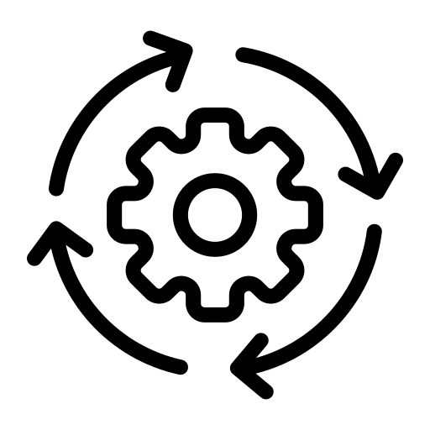


Onze aanpak
We starten van use cases
We aligneren zoveel mogelijk met bestaande standaarden
We definiëren zelf zaken waar nodig

Slide 10
Vertrekken van use cases
Opdeling van use cases/concepten in verschillende categorieën:
Binnen scope (essentieel / nice-to-have) | Buiten scope (inclusief functionele of implementatiegerichte vereisten)
Aangifte overlijden bij de administraties | Historiek
Uitwisselen van informatie die noodzakelijk is voor het verzorgen van de uitvaart | Versionering
Administratieve afhandeling van het overlijden | Privacy
Medische vaststelling van het overlijden door een arts | Zie haalbaarheidsstudie
Statistische naverwerking van de gegevens

Slide 11
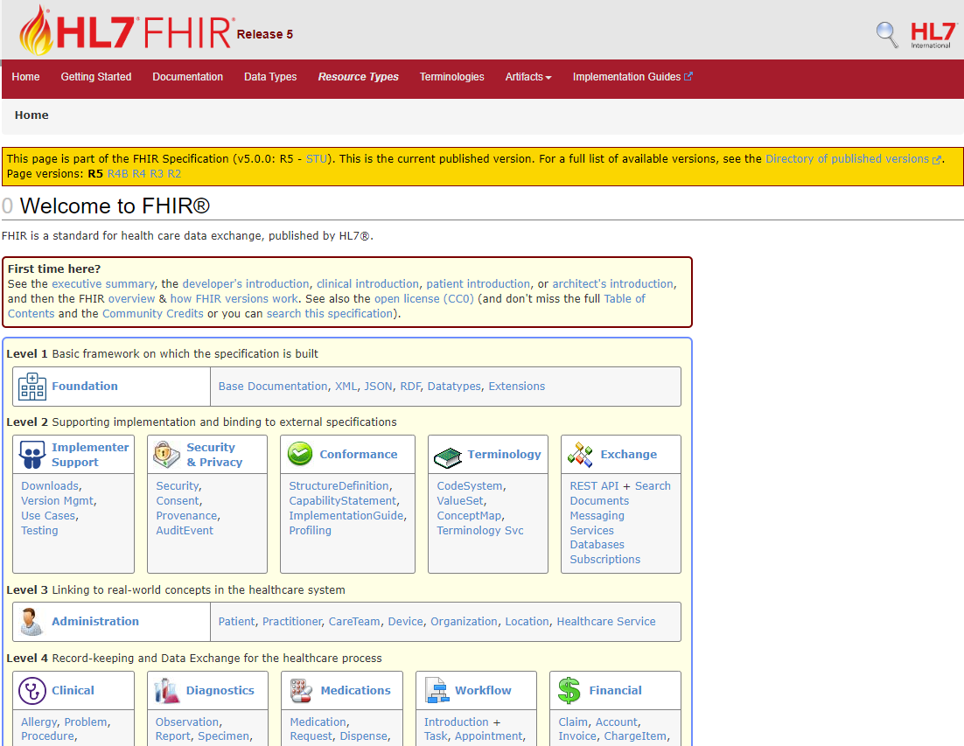
Afstemmen met bestaande data standaarden
OSLO Persoon
FHIR (Fast Healthcare Interoperability Resources)
OSLO Organisatie
OSLO Dienst
Notes:
Om maximaal informatie uit te kunnen wisselen met andere organisaties, is één van de best practices van een kwalitatieve informatie-architectuur om bestaande datastandaarden zo veel mogelijk te hergebruiken. In de context van de digitale overlijdensaangifte, werden daarom verschillende relevante Vlaamse, Europese en internationale standaarden onderzocht.
Er werd gestreefd om zo veel mogelijk concepten over te nemen uit de FIHR-datastandaard, aangezien haar groot belang in de gezondheidszorg.
Wat de Vlaamse datastandaarden betreft, werd er voornamelijk gekeken naar de bestaande OSLO-standaarden (raadpleegbaar via data.vlaanderen.be). OSLO-datastandaarden hergebruiken maximaal Europese en internationale standaarden. Zo werd er onder meer afgestemd op de Europese ‘Core Vocabularies’, op de European Legislation Identifier (ELI) en op INSPIRE.
Andere bestaande relevante, Europese of internationale (data)standaarden binnen het domein van overlijden konden echter niet teruggevonden worden.

Slide 12
Sneuvelmodel
Klinische Gegevens
Stoffelijke
Rest
Crematie
Begrafenis
Uitvaart
Wilsbeschikking
Zwangerschap
Toegediende
Medicatie
Uitvaart-ondernemer
Bevalling
Medisch Verslag
Observatie
Doodsoorzaak
Assistentie Bevalling
Persoon
Geboorte
Geboorte Toestand
Bewijs
Arts
Apgarscore
Overlijden
SocioEconomisch Kenmerk
AdministratieveAfhandeling
Doodgeboorte
Geregistreerd Persoon
Volmacht
Persoons-relatie
LokaalBestuur

Slide 13
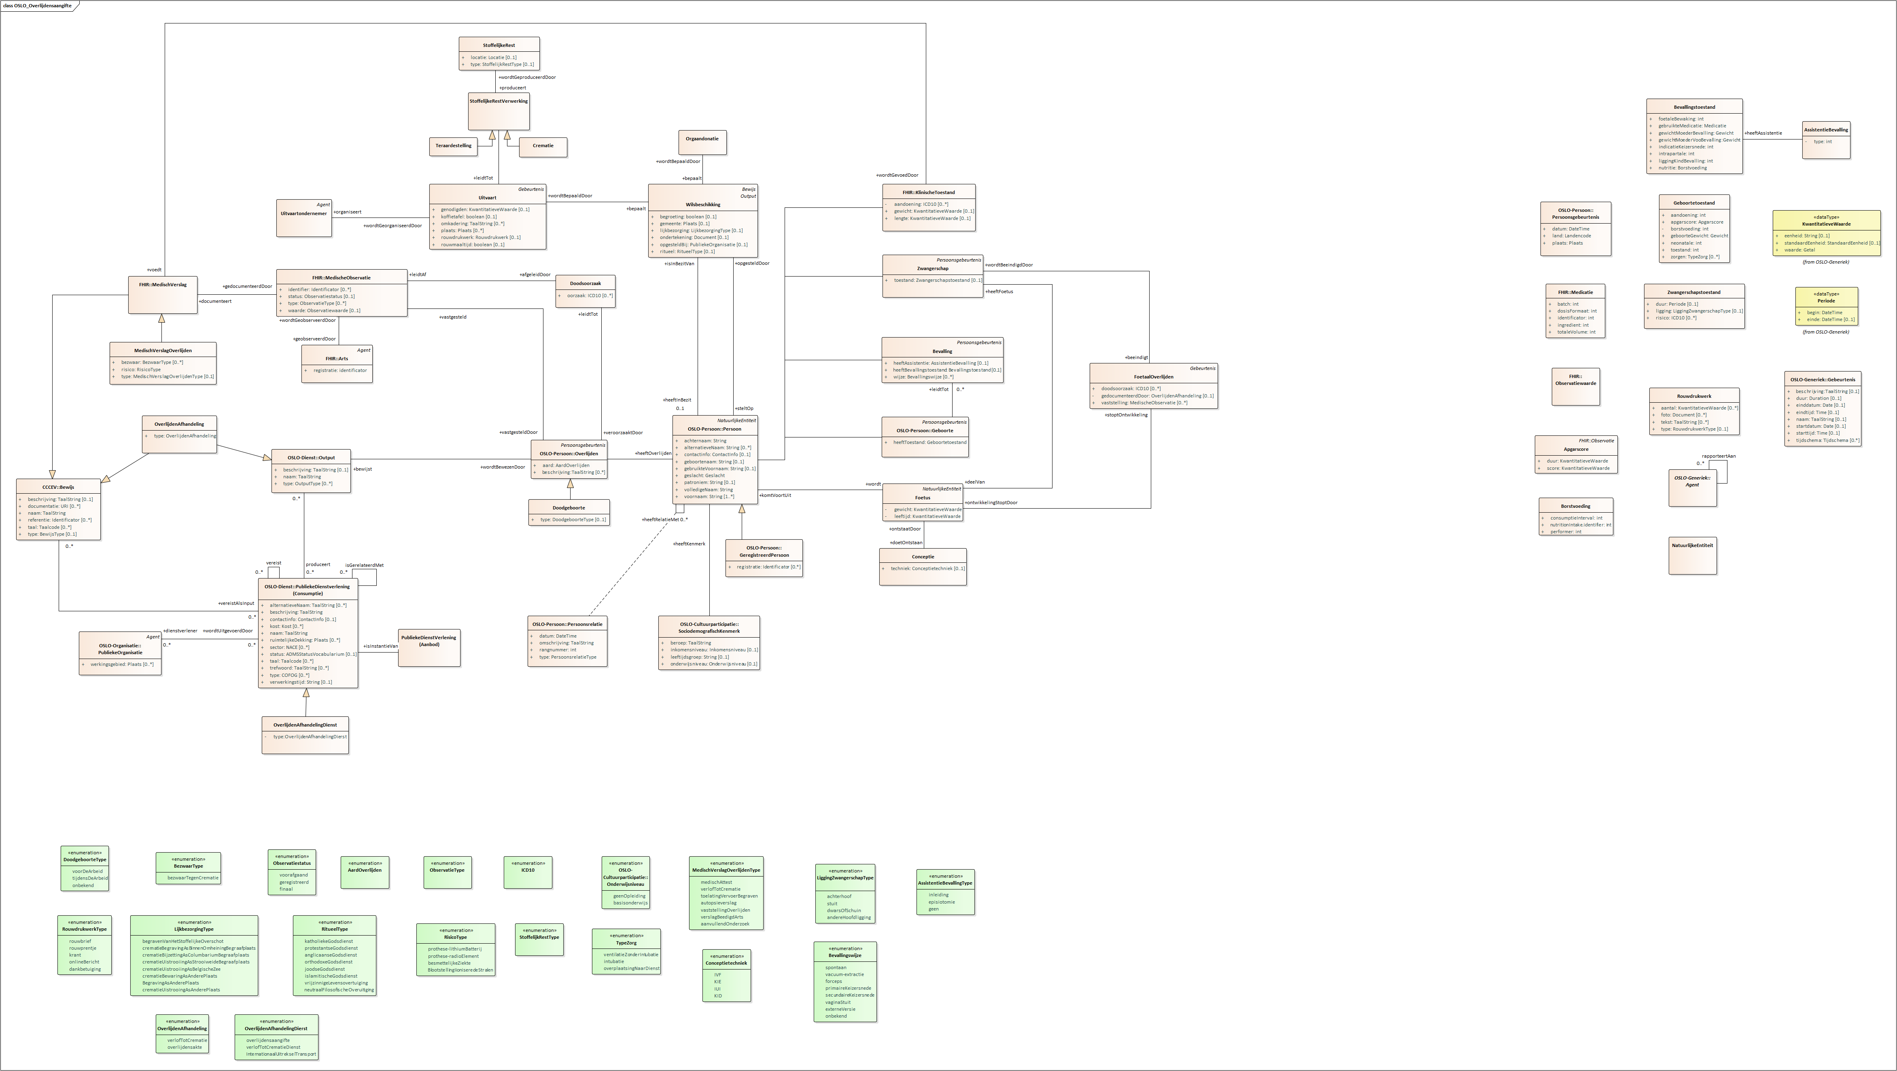
UML Model

Slide 14
UML
Unified Modeling Language

Slide 15
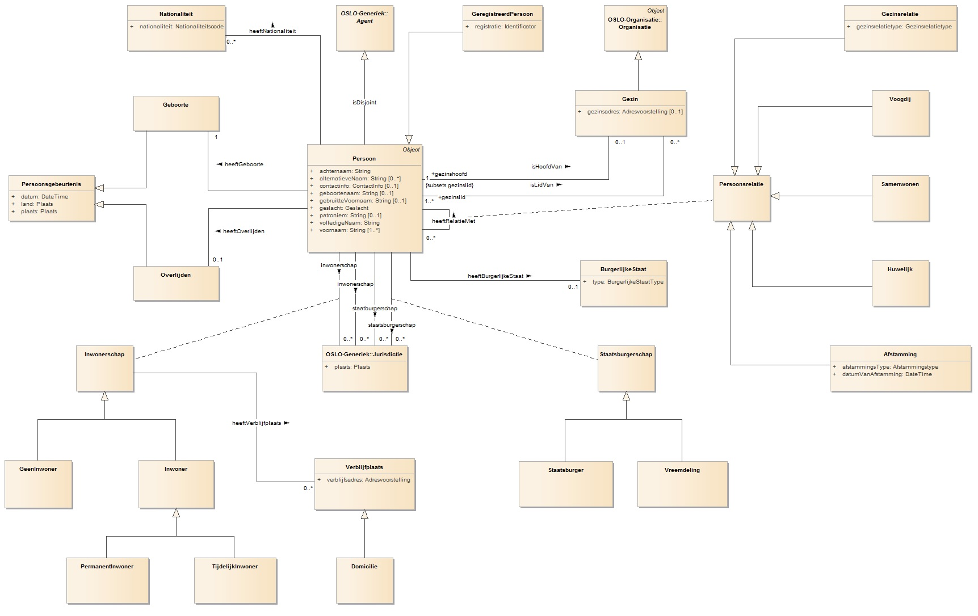
Voorbeeld: OSLO Persoon

Slide 16
Basisconcepten UML
Use Case: Adoptie van een dier uit het asiel door een persoon.
Concepten
Relaties
Associatie
Generalisatie
Attributen
Notes:
Voor we starten met de eerste versie van het datamodel rond het mobiliteitsbudget uit te leggen, willen we even starten met het uitleggen van de basisconcepten van UML. UML staat voor Unified Modeling Language. Aan de hand van het voorbeeld ‘adoptie van een dier uit het asiel door een persoon’ gaan we de basisconcepten van UML uitleggen.

Slide 17
Concepten of Klassen
Persoon
Adres
Dier
Asiel
Notes:
Een concept of een klasse is een constructie die dingen vertegenwoordigt in de reële en/of in ons geval de informatiewereld, dit kan bijvoorbeeld een persoon, een organisatie, een begrip zoals "gezondheid" of "vrijheid" zijn. In ons voorbeeld rond de adoptie van een dier door een mens hebben we bijvoorbeeld een klasse Persoon, een klasse Adres, een klasse Dier en een klasse Asiel. Dit zijn elementen die deel zullen uitmaken van het uiteindelijke model.

Slide 18
Associatie
Persoon
Adres
heeft adres
is contactpersoon bij
adopteert
heeft adres
Dier
Asiel
is opgevangen door
Notes:
Een associatie is een koppeling tussen twee klassen. Een associatie vertelt eigenlijk wat de relatie is tussen die 2 klassen. Wanneer we naar het voorbeeld kijken kunnen we dat al iets concreter maken. Zo heeft een persoon een adres, maar heeft ook het asiel een adres. De relatie (of associatie) tussen een persoon en een dier is dat een persoon deze adopteert en een dier wordt opgevangen door een asiel. We kunnen dit dus ook zien als een weg om van persoon richting asiel te gaan, namelijk een persoon adopteert een dier dat is opgevangen door een asiel.

Slide 19
Generalisatie
Dier
Overerving
Hond
Kat
Notes:
Een generalisatie wordt aangeduid met een pijltje van een oorspronkelijk concept, namelijk de subklasse, in de richting van het algemeen concept, ook wel de superklasse genoemd. Een generalisatie betekent het gebruiken van een concept dat een veralgemening is van een ander concept.
Het algemeen concept (de superklasse) of hier het dier heeft kenmerken die gelden voor elk oorspronkelijk concept (de subklasse) of hier de hond en kat. Deze gedeelde kenmerken zijn bijvoorbeeld de naam en de kleur. De klasse dier erft hier dus over van hond en kat.

Slide 20
Attributen
Persoon
Adres
identificatie
voornaam
naam
contactinformatie
heeft adres
straat
huisnummer
busnummer
postcode
gemeente
land
is contactpersoon bij
adopteert
heeft adres
Dier
Asiel
identificatie
naam
type
ras
geboortedatum
foto
is opgevangen door
identificatie
naam
website
contactinformatie
Notes:
Een attribuut is een kenmerk van een klasse in een bepaalde dimensie, zoals de naam van een persoon of de geboortedatum van een dier. Ook de website van een asiel is een attribuut.

Slide 21
Voorbeeld diagrammen

Slide 22
Doel
Use cases uit de eerste thematische werkgroep gebruiken
om stap voor stap het model verder uit te werken.
Notes:
Na elke use case schakelen we 5min over naar Mural voor uw input.
Schrijf tijdens de use case uw feedback op om nadien in de Mural te plaatsen.
Tijdens de 5min zullen vragen vanuit de chat beantwoord worden.

Slide 23
Voorbeelden
Storyline 1: Overlijden Camiel
Vaststelling van overlijden;
Aangifte overlijden;
Verlof tot crematie;
Uitvaart.
Storyline 2: Doodgeboorte
Verschillende situaties doodgeboorte en foetaal overlijden (<22 weken zwangerschap, tussen 22 en 26 weken zwangerschap, >26 weken zwangerschap).

Slide 24

Storyline 1
Overlijden Camiel

Slide 25


Storyline 1 – Overlijden Camiel
Camiel is op 73-jarige leeftijd overleden in het woonzorgcentrum van Leuven waar hij de laatste dagen verbleef. De huisarts stelde het overlijden vast. Naast de administratieve afhandeling worden de voorbereidingen voor de uitvaart in gereedheid gebracht.

Slide 26
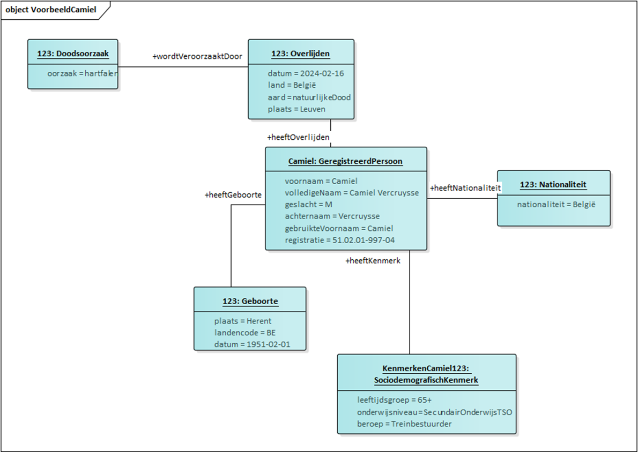
Medische Vaststelling
Camiels kinderen vernemen dat Camiel is overleden aan hartdecompensatie en onduidelijke hartproblemen.
Notes:
Overlijden is een verdere specialisatie van Persoonsgebeurtenis en is overgenomen van OSLO-Persoon. Echter heeft deze standaard geen attribuering voor deze klasse. Daarom werden er zaken toegevoegd zoals aard, datum, land, plaats en het plaatstype. Onder aard verstaan we bijvoorbeeld overlijden door natuurlijke oorzaak, verdachte oorzaak of een oorzaak die niet is vast te stellen. Onder plaatstype wordt verstaan of de persoon bijvoorbeeld overleden is in het ziekenhuis, thuis, een woonzorgcentrum, de openbare weg, etc.
Het Overlijden wordt veroorzaakt door een Doodsoorzaak. Voor de oorzaken werd de enumeratie van de ICD voorgesteld als mogelijke codelijst die zou kunnen gebruikt worden. ICD is een internationaal gebruikte lijst van ziektes die beheerd wordt door de Wereldgezondheidsorganisatie. De eigenschap type van de Doodsoorzaak wordt gebruikt om te indiceren of het om een primaire, secundaire of tertiaire doodsoorzaak gaat.

Slide 27
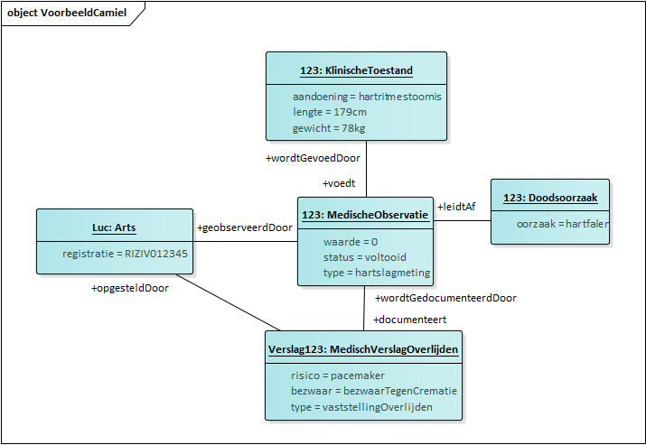
Medische Vaststelling
Camiels kinderen, vernemen dat Camiel is overleden aan hartdecompensatie en onduidelijke hartproblemen. De huisarts Luc stelt het overlijden vast.

Slide 28
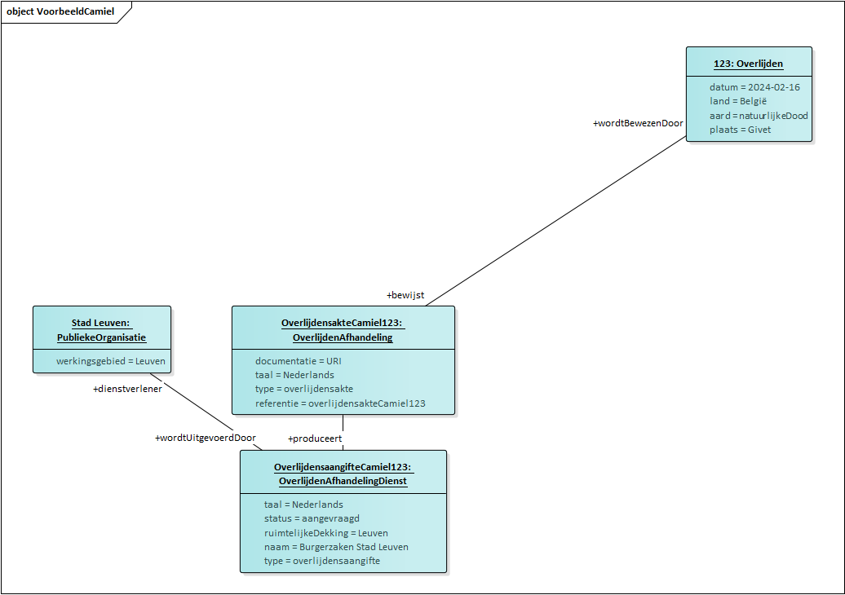
Administratief luik
Na de vaststelling van het overlijden wordt het overlijden geregistreerd.
Notes:
Het administratieve luik houdt de de processen in zoals het verstrekken van een akte van overlijden, bepaalde toestemmingen, etc.
De AdministratieveAfhandeling is ook generiek gemaakt en verder specifiëren kan aan de hand van een typering. Ook erft deze klasse eigenschappen over van de klasse Bewijs uit OSLO-Dienst via de specialisatie.

Slide 29
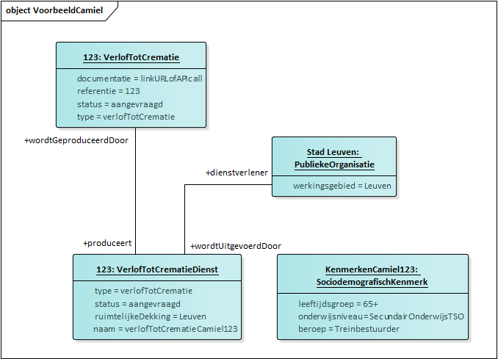
Administratief luik
Daarnaast kan er ook door de ambtenaar van de burgerlijke stand de toestemming crematie van de overledene gegeven worden.
Camiel was een gepensioneerde treinbestuurder. Deze informatie wordt statistisch naverwerkt.
Notes:
Het administratieve luik houdt de de processen in zoals het verstrekken van een akte van overlijden, bepaalde toestemmingen, etc.
De AdministratieveAfhandeling is ook generiek gemaakt en verder specifiëren kan aan de hand van een typering. Ook erft deze klasse eigenschappen over van de klasse Bewijs uit OSLO-Dienst via de specialisatie.

Slide 30
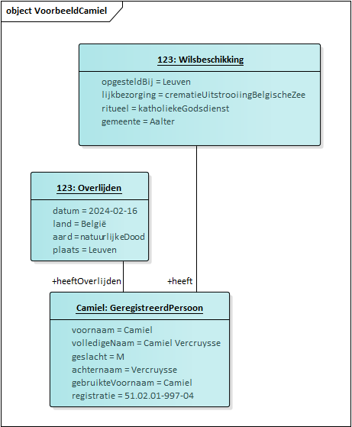
Wilsbeschikking en uitvaart
Camiel had een wilsbeschikking. Hij wenste gecremeerd te worden en dat zijn as zou worden uitgestrooid in de Belgische zee.
Notes:
De Wilsbeschikking bepaalt de Uitvaart. Deze klasse capteert onder andere het aantal genodigden, de omkadering (is er een koffietafel, rouwmaaltijd, ...) en wie de uitvaart moet organiseren. Het Rouwdrukwerk wordt verder gepreciseerd in een aparte klasse. Hier wordt er rekening gehouden met het aantal, de foto, de tekst die vermeld moet worden en het type. De Uitvaart wordt verzorgd door de Uitvaartondernemer wat opnieuw een specialisatie is van Agent. Deze Uitvaart resulteert in een Crematie of een Begrafenis en produceert een StoffelijkeRest zoals een kist of een urne. Ten slotte is er ook nog een volmacht die de Uitvaartondernemer toelaat de Uitvaart te organiseren.

Slide 31
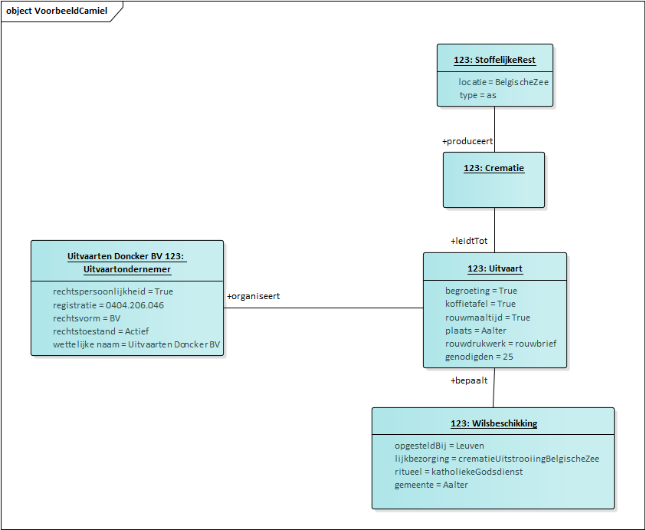
Wilsbeschikking en uitvaart
Camiel had een wilsbeschikking. Hij wenste gecremeerd te worden en dat zijn as zou worden uitgestrooid in de Belgische zee.
Notes:
De Wilsbeschikking bepaalt de Uitvaart. Deze klasse capteert onder andere het aantal genodigden, de omkadering (is er een koffietafel, rouwmaaltijd, ...) en wie de uitvaart moet organiseren. Het Rouwdrukwerk wordt verder gepreciseerd in een aparte klasse. Hier wordt er rekening gehouden met het aantal, de foto, de tekst die vermeld moet worden en het type. De Uitvaart wordt verzorgd door de Uitvaartondernemer wat opnieuw een specialisatie is van Agent. Deze Uitvaart resulteert in een Crematie of een Begrafenis en produceert een StoffelijkeRest zoals een kist of een urne. Ten slotte is er ook nog een volmacht die de Uitvaartondernemer toelaat de Uitvaart te organiseren.

Slide 32
Notes:
https://app.mural.co/t/beadvtc7549/m/beadvtc7549/1706196087266/b0d97b11f6fc9f3cd101624f994bcb2faf5e75cb?sender=u34212b5e3014640aa6a28579

Slide 33

Storyline 2
Doodgeboorte

Slide 34
Storyline 2 – Doodgeboorte
Tijdens Norah’s zwangerschap wordt de diagnose van overlijden in haar buik definitief vastgesteld door middel van een echoscopie.

Slide 35
Storyline 2 – Doodgeboorte
De foetus sterft na 32 weken zwangerschap.
De foetus sterft na 10 weken zwangerschap.
De foetus sterft na 25 weken zwangerschap.
Casus 1
> 26 weken
Casus 3
< 22 weken
levensvatbaar
Casus 2
22 – 26 weken

Slide 36
Storyline 2 – Doodgeboorte
De foetus sterft na 32 weken zwangerschap.
De foetus sterft na 10 weken zwangerschap.
De foetus sterft na 25 weken zwangerschap.
Casus 1
> 26 weken
Casus 3
< 22 weken
levensvatbaar
Casus 2
22 – 26 weken

Slide 37
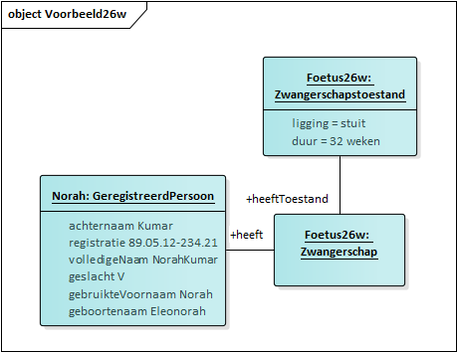
Zwangerschap
Casus 1
> 26 weken
Norah is reeds 32 weken zwanger van hun eerste kindje. Tijdens de zwangerschap wordt Norah ten volle ondersteund door haar partner, Pablo.

Slide 38
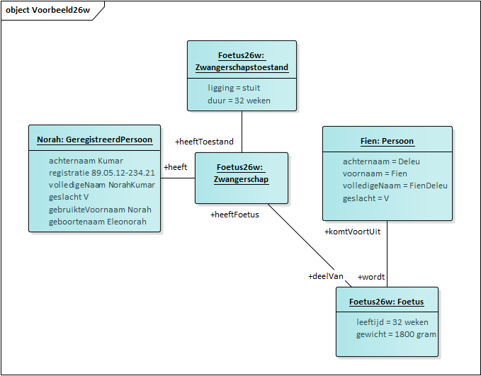
Zwangerschap
Casus 1
> 26 weken
Norah is reeds 32 weken zwanger van hun eerste kindje. Tijdens de zwangerschap wordt Norah ten volle ondersteund door haar partner, Pablo.

Slide 39
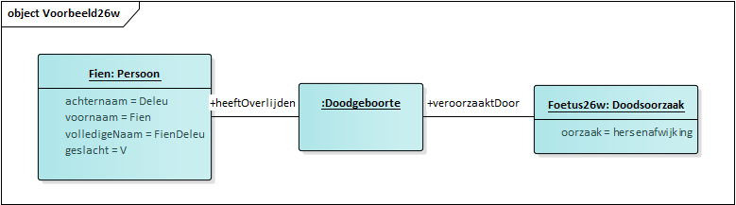
Doodgeboorte
Casus 1
> 26 weken
Het ongeboren kind Fien sterft tijdens de zwangerschap na 32 weken.
Notes:
Overlijden is een verdere specialisatie van Persoonsgebeurtenis en is overgenomen van OSLO-Persoon. Echter heeft deze standaard geen attribuering voor deze klasse. Daarom werden er zaken toegevoegd zoals aard, datum, land, plaats en het plaatstype. Onder aard verstaan we bijvoorbeeld overlijden door natuurlijke oorzaak, verdachte oorzaak of een oorzaak die niet is vast te stellen. Onder plaatstype wordt verstaan of de persoon bijvoorbeeld overleden is in het ziekenhuis, thuis, een woonzorgcentrum, de openbare weg, etc.
Het Overlijden wordt veroorzaakt door een Doodsoorzaak. Voor de oorzaken werd de enumeratie van de ICD voorgesteld als mogelijke codelijst die zou kunnen gebruikt worden. ICD is een internationaal gebruikte lijst van ziektes die beheerd wordt door de Wereldgezondheidsorganisatie. De eigenschap type van de Doodsoorzaak wordt gebruikt om te indiceren of het om een primaire, secundaire of tertiaire doodsoorzaak gaat.

Slide 40
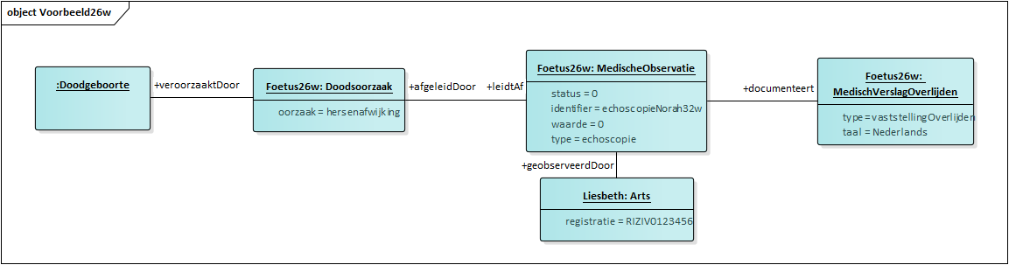
Medische Vaststelling Echoscopie
Casus 1
> 26 weken
Tijdens de zwangerschap controleert de gynaecologe de hartslag van de foetus aan de hand van een echoscopie. De arts geeft een officiële verklaring van het overlijden van de baby.

Slide 41
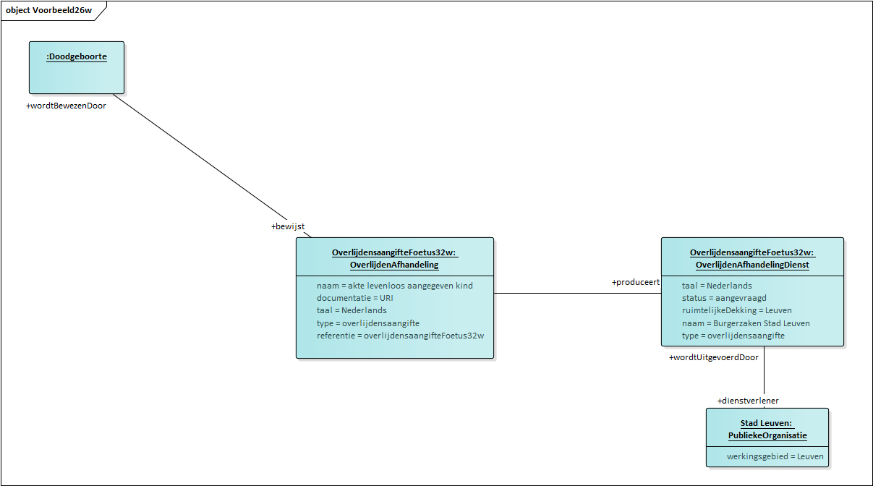

Administratieve afhandeling
Casus 1
> 26 weken
De arts geeft een officiële verklaring van het overlijden van de baby. Deze overlijdensverklaring is nodig om bij de burgerlijke stand aangifte te doen en het verlof tot begraving of crematie te krijgen.
Het kind moet wettelijk aangegeven worden op de burgerlijke stand van de geboorteplaats. Zij maken een akte van ‘levenloos aangegeven kind’ op. Het kind wordt enkel ingeschreven in de overlijdensregisters, geen officiële registratie in het rijksregister. Vanaf 31 maart 2019 hebben ouders ook de mogelijkheid om een voornaam en familienaam op te laten nemen in de akte.

Slide 42
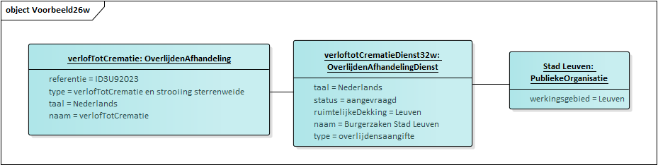
Administratieve afhandeling
Casus 1
> 26 weken
De arts geeft een officiële verklaring van het overlijden van de baby. Deze overlijdensverklaring is nodig om bij de burgerlijke stand aangifte te doen en het verlof tot begraving of crematie te krijgen.

Slide 43
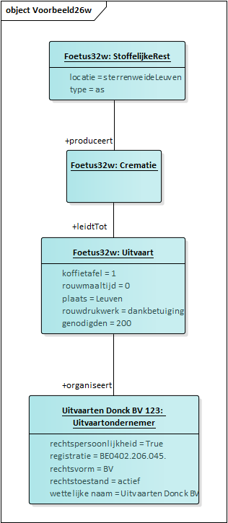
Uitvaart
Casus 1
> 26 weken
Na het overlijden en de administratieve afhandeling wordt de uitvaart voor het kind geregeld.
Je bent wettelijk verplicht het kindje te begraven of te laten cremeren. In de meeste gemeenten is er een apart plekje waar kinderen begraven worden.
Notes:
De Wilsbeschikking bepaalt de Uitvaart. Deze klasse capteert onder andere het aantal genodigden, de omkadering (is er een koffietafel, rouwmaaltijd, ...) en wie de uitvaart moet organiseren. Het Rouwdrukwerk wordt verder gepreciseerd in een aparte klasse. Hier wordt er rekening gehouden met het aantal, de foto, de tekst die vermeld moet worden en het type. De Uitvaart wordt verzorgd door de Uitvaartondernemer wat opnieuw een specialisatie is van Agent. Deze Uitvaart resulteert in een Crematie of een Begrafenis en produceert een StoffelijkeRest zoals een kist of een urne. Ten slotte is er ook nog een volmacht die de Uitvaartondernemer toelaat de Uitvaart te organiseren.

Slide 44
Notes:
https://app.mural.co/t/beadvtc7549/m/beadvtc7549/1706196087266/b0d97b11f6fc9f3cd101624f994bcb2faf5e75cb?sender=u34212b5e3014640aa6a28579

Slide 45
Storyline 2 – Doodgeboorte
De foetus sterft na 32 weken zwangerschap.
De foetus sterft na 10 weken zwangerschap.
De foetus sterft na 25 weken zwangerschap.
Casus 1
> 26 weken
Casus 3
< 22 weken
levensvatbaar
Casus 2
22 – 26 weken

Slide 46
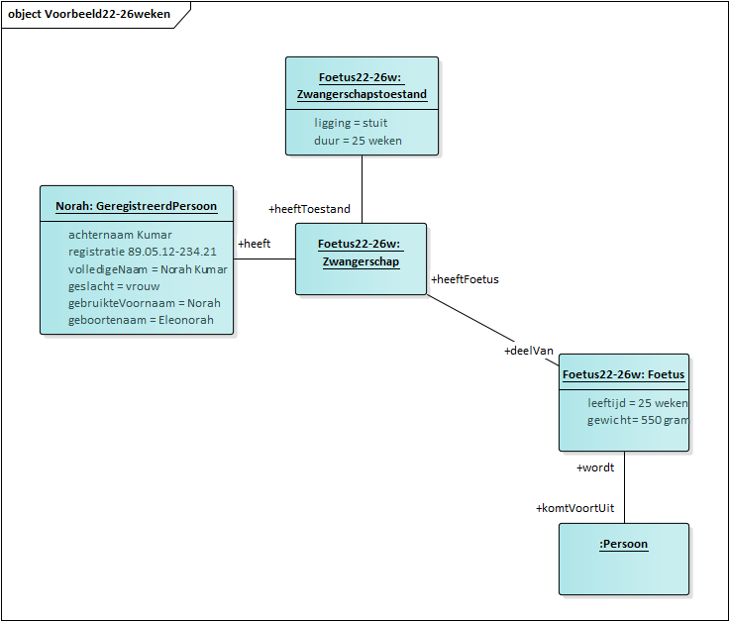
Zwangerschap
Casus 2
22-26 weken
Norah is 25 weken zwanger van hun eerste kindje. Tijdens de zwangerschap wordt Norah ten volle ondersteund door haar partner, Pablo.

Slide 47
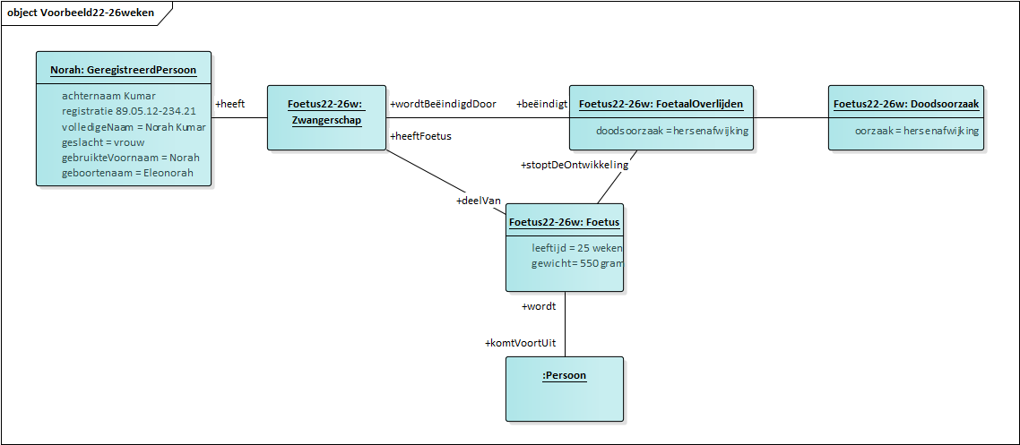
Foetaal overlijden
Casus 2
22-26 weken
De foetus sterft tijdens de zwangerschap na 25 weken.
Notes:
Overlijden is een verdere specialisatie van Persoonsgebeurtenis en is overgenomen van OSLO-Persoon. Echter heeft deze standaard geen attribuering voor deze klasse. Daarom werden er zaken toegevoegd zoals aard, datum, land, plaats en het plaatstype. Onder aard verstaan we bijvoorbeeld overlijden door natuurlijke oorzaak, verdachte oorzaak of een oorzaak die niet is vast te stellen. Onder plaatstype wordt verstaan of de persoon bijvoorbeeld overleden is in het ziekenhuis, thuis, een woonzorgcentrum, de openbare weg, etc.
Het Overlijden wordt veroorzaakt door een Doodsoorzaak. Voor de oorzaken werd de enumeratie van de ICD voorgesteld als mogelijke codelijst die zou kunnen gebruikt worden. ICD is een internationaal gebruikte lijst van ziektes die beheerd wordt door de Wereldgezondheidsorganisatie. De eigenschap type van de Doodsoorzaak wordt gebruikt om te indiceren of het om een primaire, secundaire of tertiaire doodsoorzaak gaat.

Slide 48
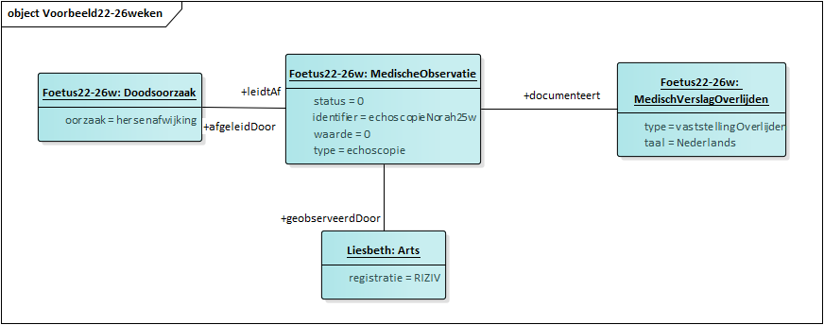
Medische Vaststelling Echoscopie
Casus 2
22-26 weken
Tijdens de zwangerschap controleert de gynaecologe de hartslag van de foetus aan de hand van een echoscopie. De arts geeft een officiële verklaring van het overlijden van de baby.

Slide 49
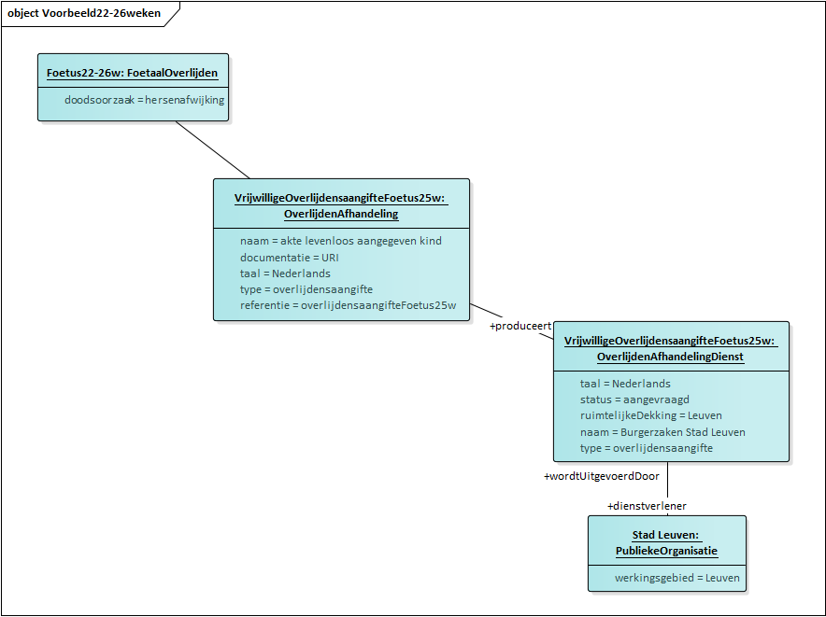
Administratieve afhandeling
Casus 2
22-26 weken
De arts geeft een officiële verklaring van het overlijden van de baby. Met deze kunnen Norah en Pablo bij de burgerlijke stand vrijwillig een aangifte van overlijden doen.
De foetus is geen rechtspersoon. Vanaf 31 maart 2019 hebben ouders na een zwangerschapsduur van 140 dagen tot en met 179 dagen wel de keuze om hun kind wettelijk aan te geven.
Je bent in dit geval niet verplicht om een begraving of crematie te regelen. Indien de ouders wensen om het kind te laten begraven of cremeren kan men kiezen voor een begrafenis op sterrenweide van de gemeente of voor een crematie in een crematorium. De stoffelijke resten na een crematie (ongeacht de zwangerschapsduur) mogen meegenomen worden naar huis, dit heeft ‘thuisbewaring'.

Slide 50
Notes:
https://app.mural.co/t/beadvtc7549/m/beadvtc7549/1706196087266/b0d97b11f6fc9f3cd101624f994bcb2faf5e75cb?sender=u34212b5e3014640aa6a28579

Slide 51
Storyline 2 – Doodgeboorte
De foetus sterft na 32 weken zwangerschap.
De foetus sterft na 10 weken zwangerschap.
De foetus sterft na 25 weken zwangerschap.
Casus 1
> 26 weken
Casus 3
< 22 weken
levensvatbaar
Casus 2
22 – 26 weken

Slide 52
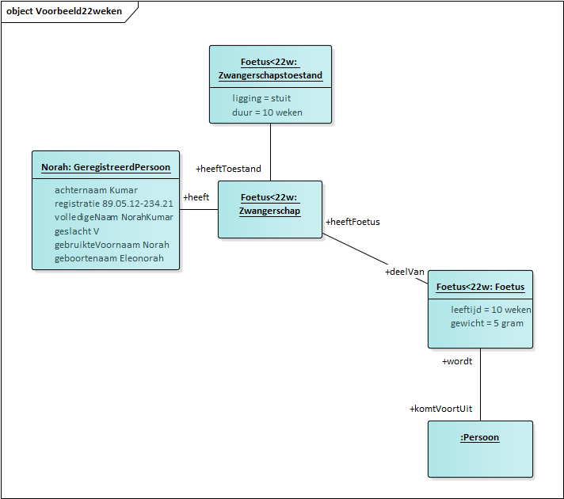
Zwangerschap
Casus 3
<22 weken
Norah is 10 weken zwanger van hun eerste kindje. Tijdens de zwangerschap wordt Norah ten volle ondersteund door haar partner, Pablo.

Slide 53
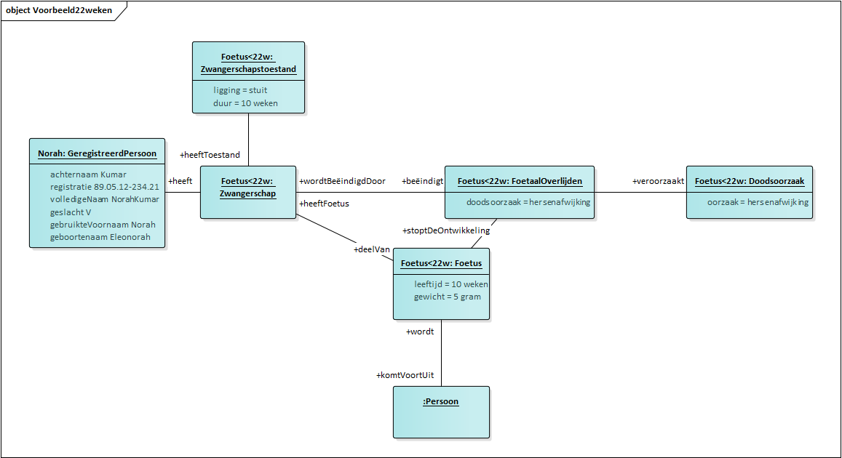
Foetaal overlijden
Casus 3
<22 weken
De foetus sterft tijdens de zwangerschap na 10 weken.
Notes:
Overlijden is een verdere specialisatie van Persoonsgebeurtenis en is overgenomen van OSLO-Persoon. Echter heeft deze standaard geen attribuering voor deze klasse. Daarom werden er zaken toegevoegd zoals aard, datum, land, plaats en het plaatstype. Onder aard verstaan we bijvoorbeeld overlijden door natuurlijke oorzaak, verdachte oorzaak of een oorzaak die niet is vast te stellen. Onder plaatstype wordt verstaan of de persoon bijvoorbeeld overleden is in het ziekenhuis, thuis, een woonzorgcentrum, de openbare weg, etc.
Het Overlijden wordt veroorzaakt door een Doodsoorzaak. Voor de oorzaken werd de enumeratie van de ICD voorgesteld als mogelijke codelijst die zou kunnen gebruikt worden. ICD is een internationaal gebruikte lijst van ziektes die beheerd wordt door de Wereldgezondheidsorganisatie. De eigenschap type van de Doodsoorzaak wordt gebruikt om te indiceren of het om een primaire, secundaire of tertiaire doodsoorzaak gaat.

Slide 54
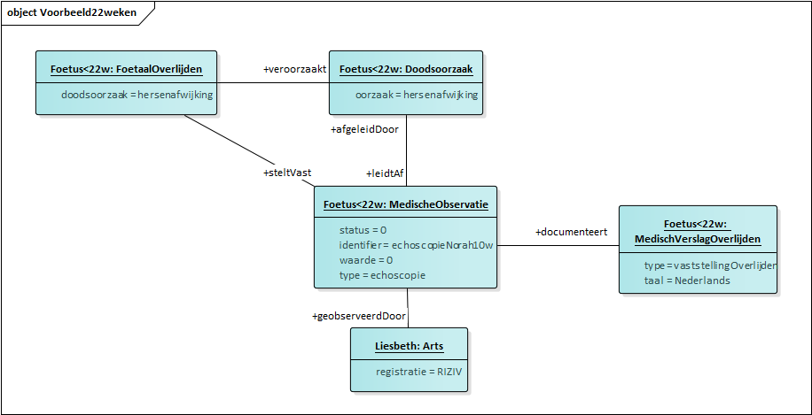
Medische Vaststelling
Casus 3
<22 weken
Tijdens de zwangerschap controleert de gynaecologe de hartslag van de foetus aan de hand van een echoscopie. De arts geeft een officiële verklaring van het overlijden van de baby.
De foetus is geen rechtspersoon. Er bestaat geen verplichting om de foetus wettelijk aan te geven en een officiële naam te geven.
Notes:
Overlijden is een verdere specialisatie van Persoonsgebeurtenis en is overgenomen van OSLO-Persoon. Echter heeft deze standaard geen attribuering voor deze klasse. Daarom werden er zaken toegevoegd zoals aard, datum, land, plaats en het plaatstype. Onder aard verstaan we bijvoorbeeld overlijden door natuurlijke oorzaak, verdachte oorzaak of een oorzaak die niet is vast te stellen. Onder plaatstype wordt verstaan of de persoon bijvoorbeeld overleden is in het ziekenhuis, thuis, een woonzorgcentrum, de openbare weg, etc.
Het Overlijden wordt veroorzaakt door een Doodsoorzaak. Voor de oorzaken werd de enumeratie van de ICD voorgesteld als mogelijke codelijst die zou kunnen gebruikt worden. ICD is een internationaal gebruikte lijst van ziektes die beheerd wordt door de Wereldgezondheidsorganisatie. De eigenschap type van de Doodsoorzaak wordt gebruikt om te indiceren of het om een primaire, secundaire of tertiaire doodsoorzaak gaat.

Slide 55
Notes:
https://app.mural.co/t/beadvtc7549/m/beadvtc7549/1706196087266/b0d97b11f6fc9f3cd101624f994bcb2faf5e75cb?sender=u34212b5e3014640aa6a28579

Slide 56

Overzicht van de planning
Startdatum: 26 oktober 2021
Duur: 9 maanden
Vandaag
Pauze
Business werkgroep
Thematische werkgroep 2
Thematische werkgroep 4
Einde publieke reviewperiode
2021
oktober
november
december
januari
februari
maart
april
mei
juni
Thematische werkgroep 1
Thematische werkgroep 3
Start publieke reviewperiode
Implementatie van de draft specificatie

Slide 57
Overzicht model
Notes:
Yaron

Slide 58
Sneuvelmodel
Klinische Gegevens
Stoffelijke
Rest
Crematie
Begrafenis
Uitvaart
Wilsbeschikking
Zwangerschap
Toegediende
Medicatie
Uitvaart-ondernemer
Bevalling
Medisch Verslag
Observatie
Doodsoorzaak
Assistentie Bevalling
Persoon
Geboorte
Geboorte Toestand
Bewijs
Arts
Apgarscore
Overlijden
SocioEconomisch Kenmerk
AdministratieveAfhandeling
Doodgeboorte
Geregistreerd Persoon
Volmacht
Persoons-relatie
LokaalBestuur

Slide 59
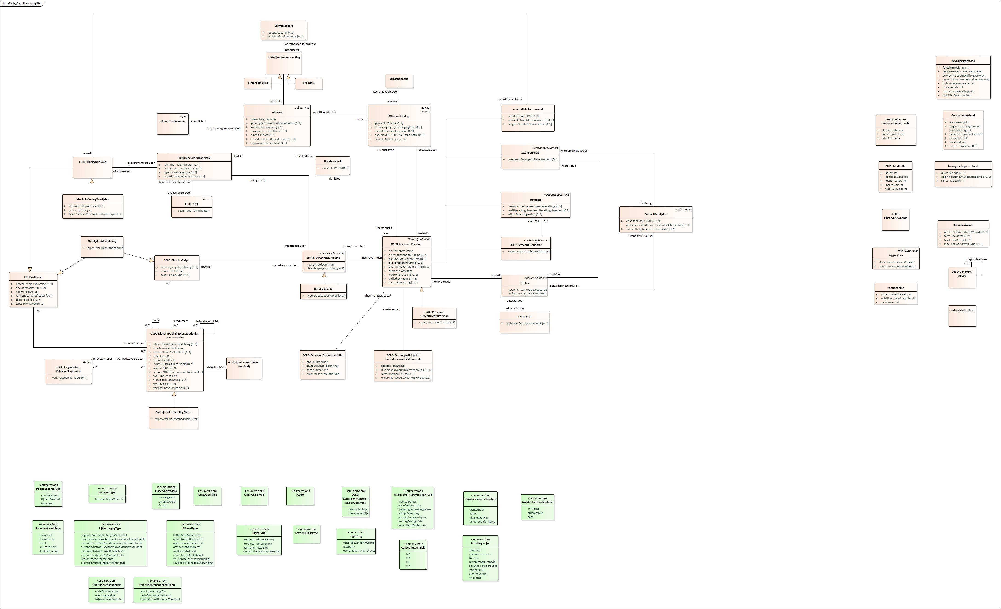

Model

Slide 60
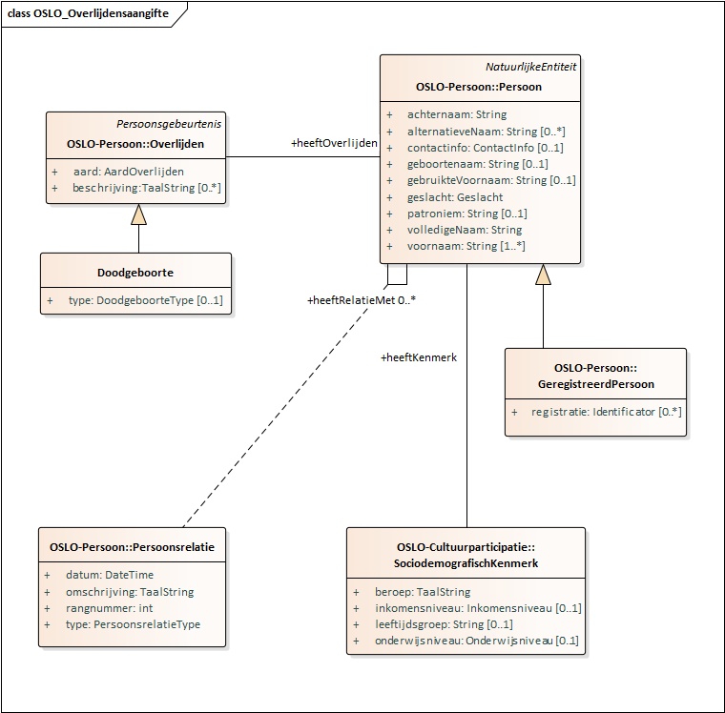
Persoon
& overlijden

Slide 61
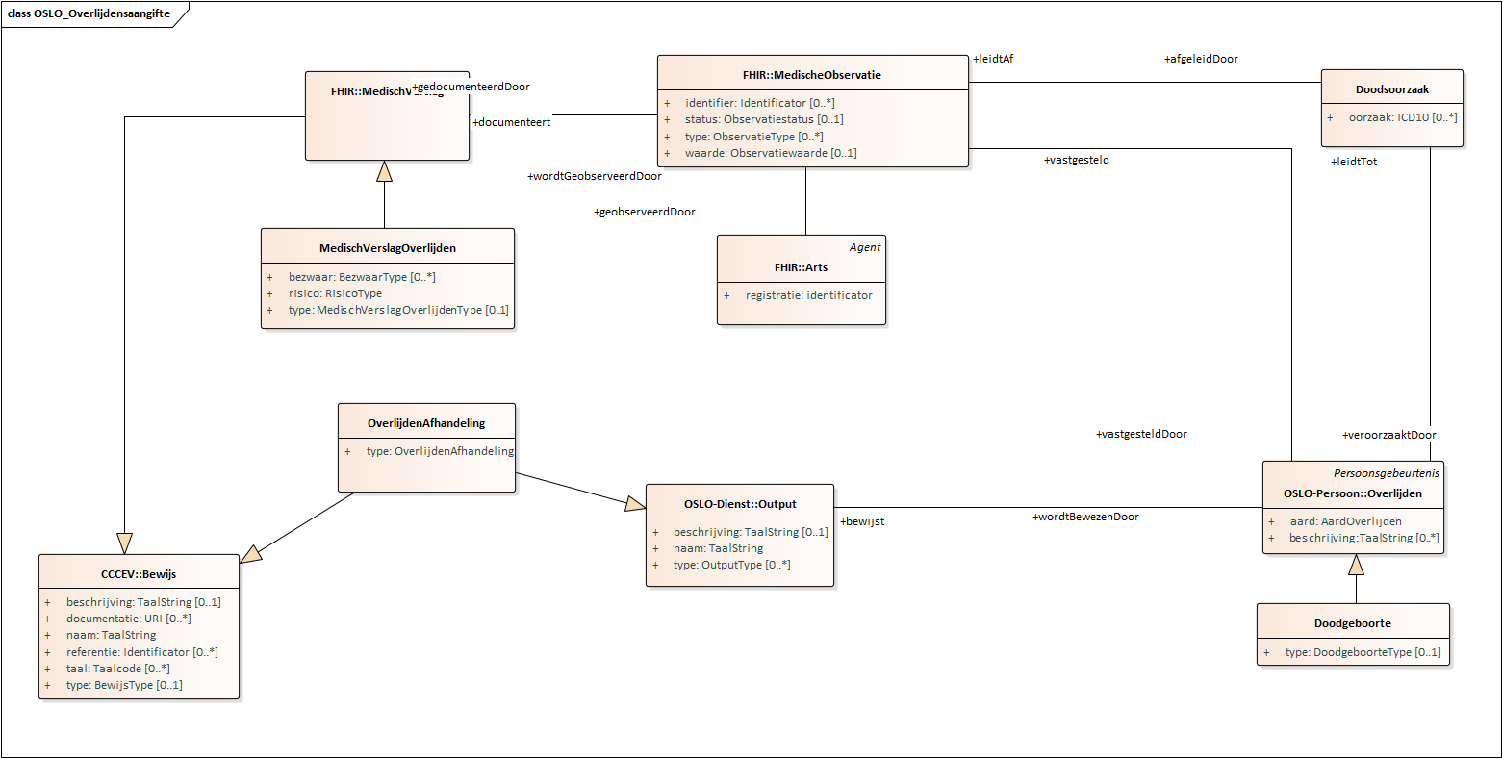
Medische vaststelling

Slide 62
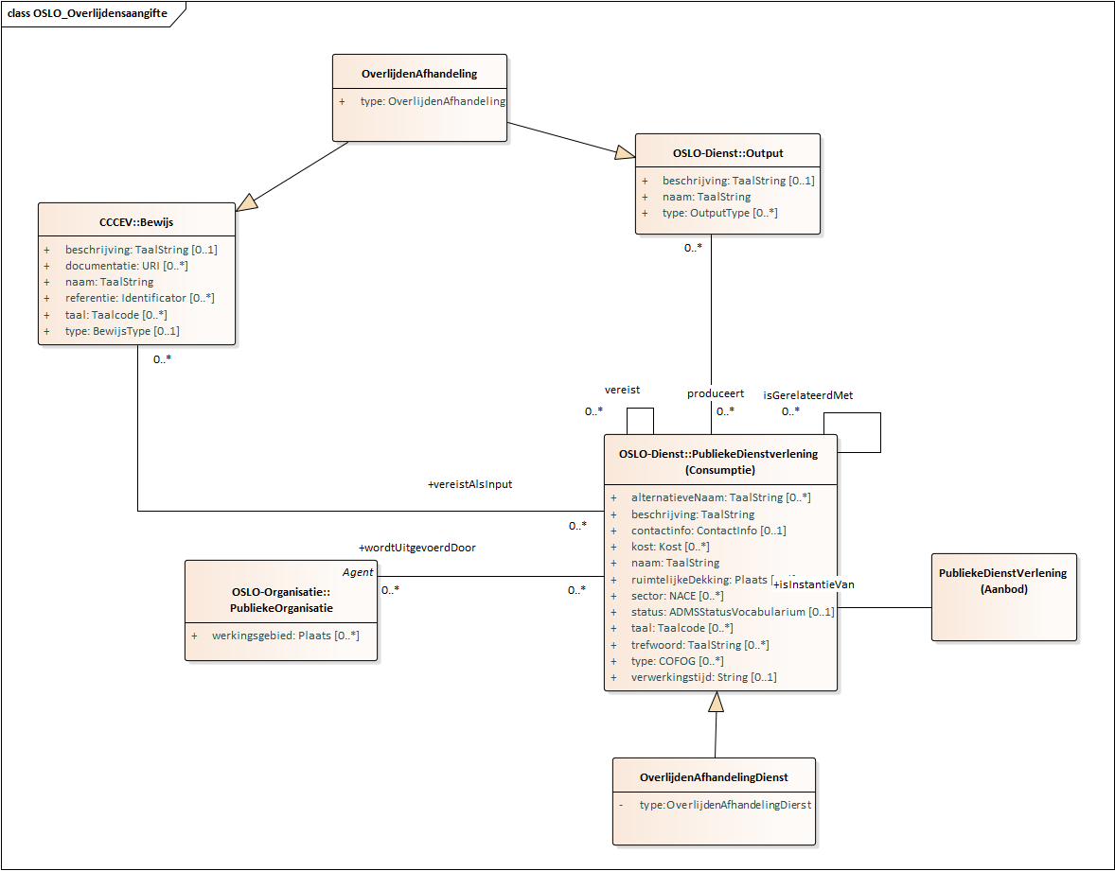
Administratieve
afhandeling

Slide 63
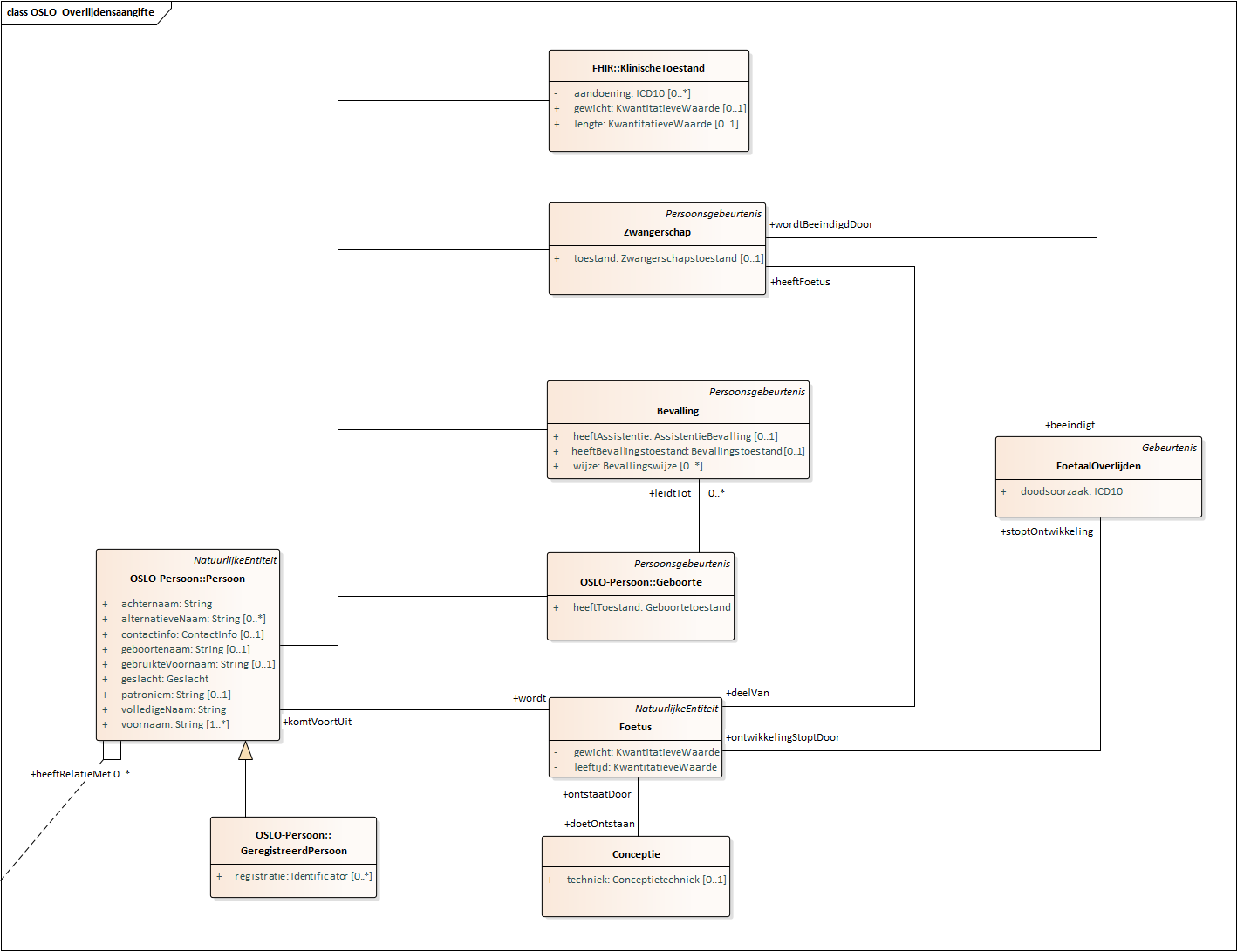
Zwangerschap & geboorte (1/2)

Slide 64
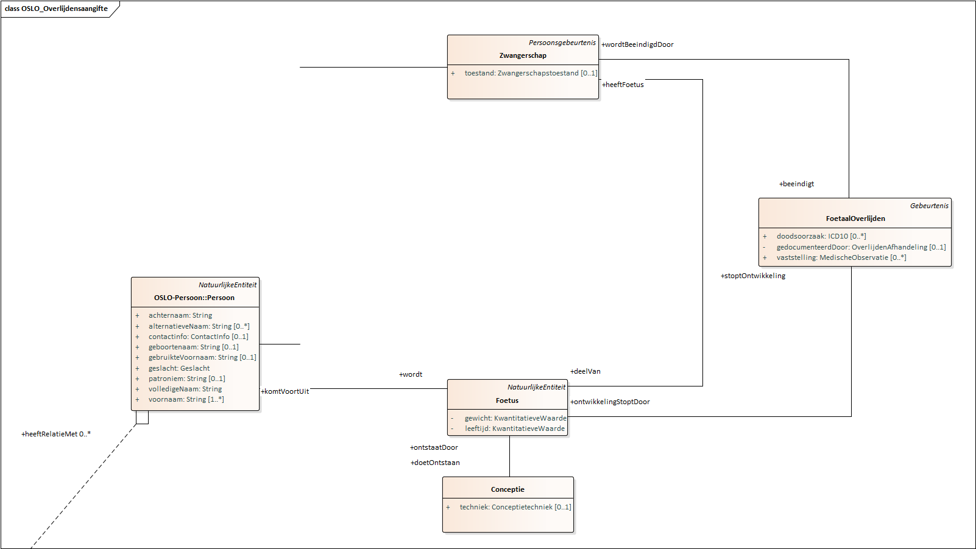
Zwangerschap& geboorte (2/2)

Slide 65
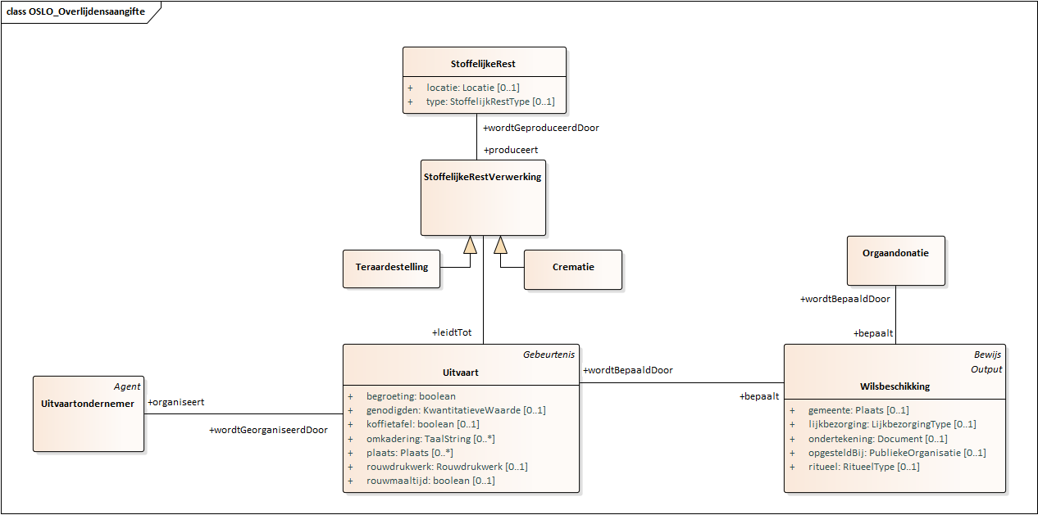
Uitvaart

Slide 66

Notes:
https://app.mural.co/t/beadvtc7549/m/beadvtc7549/1706196087266/b0d97b11f6fc9f3cd101624f994bcb2faf5e75cb?sender=u34212b5e3014640aa6a28579

Slide 67
Q&A en Next Steps
Notes:
yaron

Slide 68
Volgende stappen
Verwerken van alle input uit de thematische werkgroep.
Rondsturen van een verslag van deze werkgroep. Feedback is zeker welkom.
Feedback capteren via GitHub.
Eerste versie van een semantisch model publiceren op GitHub.
Omzetten van sneuvelmodel in UML conform data model
Incorporeren vraag & antwoord, initiatiefrecht en adviezen

Slide 69
Voorbeelden
Wat komt (nog) niet aan bod?
Internationaal uittreksel voor transport naar het buitenland ipv het traditionele uittreksel van overlijden;
Voor vertrek naar buitenland: Sciensano / Apostille;
Onduidelijke omschrijving doodsoorzaak, met nood aan communicatie Departement 2org met certificerende arts;
Wijziging na aangifte: bijvoorbeeld toch crematie na eerst begrafenis aangegeven te hebben;
Vaststelling overlijden lang na feitelijk overlijden;
Overlijden van een niet-Belg (zonder RRnr);
Overlijden in een ander gewest (Wallonië/Brussel);
Overlijden van een inwoner van een ander gewest (Wallonië/Brussel);
Overlijden kort na de geboorte, wanneer de administratieve afhandeling van de geboorte zelf nog niet afgerond is.
Out of scope
Een buitenlands overlijden van een persoon die in België gecremeerd wordt;
Begraving of asbestemming in een ander land of gewest;
Levenloos aangetroffen persoon;
Inmenging parket en verdachte overlijdens.

Slide 70
Tijdslijn OSLO Overlijdensaangifte
Thematische werkgroep 3 op dinsdag 12 maart: 13:00 – 16:00
Schrijf u in via volgende link: 3de thematische werkgroep
Thematische werkgroep 1
Thematische werkgroep 3
Start publieke review periode
Einde publieke review periode
Implementatie van de ontwerpstandaard
2023
2024
Januari
December
Januari
Februari
Maart
April
Mei
Juni
Juli
Augustus
Kick-off
Thematische werkgroep 2
Thematische werkgroep 4
Vandaag

Slide 71
Thematische werkgroep 3
Thematische werkgroep 3 vindt plaats op dinsdag 12 maart: 13:00 – 16:00
Schrijf u in via volgende link: 3de thematische werkgroep

Slide 72

Feedback & Samenwerking OSLO
Feedback/input kan gegeven worden via GitHub:
https://github.com/Informatievlaanderen/OSLOthema-overlijdensaangifte
Via het aanmaken van issues
Feedback kan per e-mail worden gegeven aan de volgende personen:
digitaal.vlaanderen@vlaanderen.be
laurens.vercauteren@vlaanderen.be
jitse.decock@vlaanderen.be
aline.verbrugge@vlaanderen.be

Slide 73

Waarom doen we…?
Moeten we niet … toevoegen?
Kunnen we niet beter …?
Hoe zit het met …?

Slide 74
Bedankt!

Slide 75
Aanleiding en Context

Slide 76
Aanleiding
Versnelling van digitalisering >< Streven naar verbetering van coördineren aanpak
Gedeeltelijke digitalisering
Probleem papieren model IIIC/D – vertraging bij informatiedoorstroom
Te veel informatie - dezelfde informatie op verschillende plaatsen
Artsen en ziekenhuizen als start van het proces

Slide 77

Aanleiding
Nood aan omslag van papieren documenten naar één digitaal gegevensuitwisselingsplatform
Voordelen
Uniforme digitalisering van het volledige proces voor de aangifte overlijden en het afhandelen van de administratieve verplichtingen voor de regeling van de uitvaart
Een vereenvoudigd verbindend systeem met integratie van alle deeltrajecten
Verlaging van de administratieve lasten en kosten
Het eenmalig registreren en meervoudig gebruik van informatie
Een standaard voor de gegevensuitwisseling
Snellere doorstroming van de juiste gegevens via de kortst mogelijke weg
Het leggen van een basis voor het vereenvoudigen van het proces van de administratieve afhandelingen na het overlijden
Notes:
De essentie bestaat erin de omslag te maken van papieren documenten die fysiek door de handen gaan van verschillende vormen om te vormen naar één gegevensuitwisselingsplatform via API’s.
Papieren drager -> Gegevensuitwisselingsplatform

Slide 78
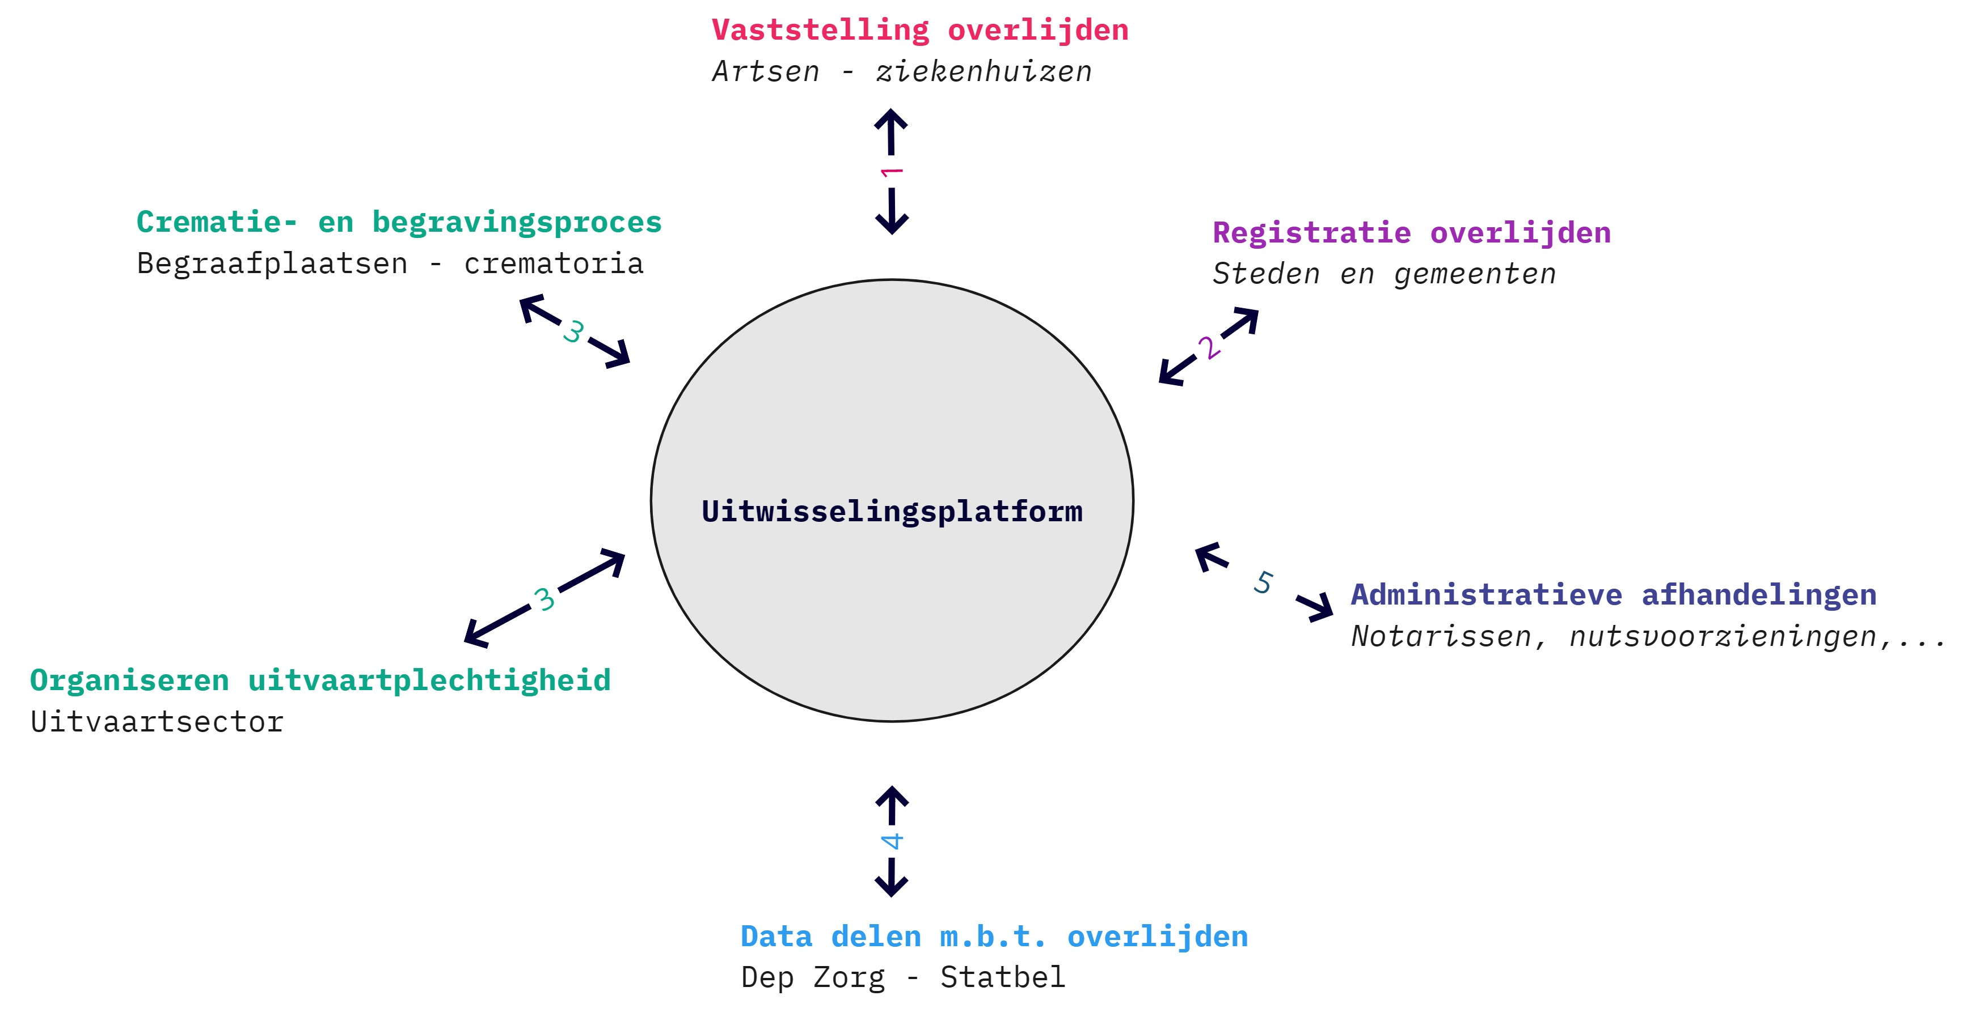
Aanleiding
Notes:
De essentie bestaat erin de omslag te maken van papieren documenten die fysiek door de handen gaan van verschillende vormen om te vormen naar één gegevensuitwisselingsplatform via API’s.
Papieren drager -> Gegevensuitwisselingsplatform

Slide 79
Scope
Haalbaarheidsstudie: Het in kaart brengen, definiëren en standaardiseren van informatie met betrekking tot het thema ‘overlijdensaangifte’. Dit omvat:
Aangifte overlijden bij de administraties
Uitwisselen van informatie die noodzakelijk is voor het verzorgen van de uitvaart
Administratieve afhandeling van het overlijden
De scope zoals die gedefinieerd staat in de business case van Digitale Aangifte Overlijden en het daaraan gerelateerde implementatietraject werden als basis genomen voor de scope.
Aan de hand daarvan, en op basis van verdere evaluatie van de verschillende use cases kan in werkgroepsessies worden scherpgesteld wat wel en niet opportuun is om in een standaard te worden vastgelegd.
Middelen van Gemeenten Zonder Gemeentehuizen om het project te realiseren.

Slide 80
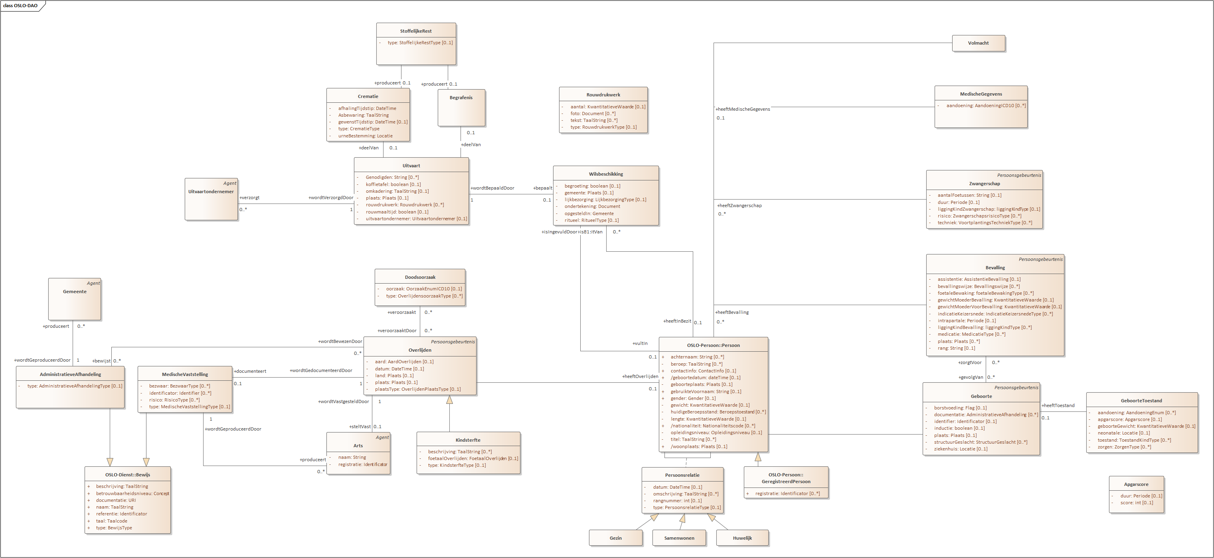
Waar waren we gebleven?
Voortraject gelopen in kader van de haalbaarheidsstudie
High-level informatiemodel opgesteld

Slide 81
Open Standaarden voor Linkende Organisaties (OSLO)

Slide 82

INTEROPERABILITEIT
=
De mogelijkheid van verschillende autonome organisaties of systemen om met elkaar te communiceren en samen te werken

Slide 83


Slide 84
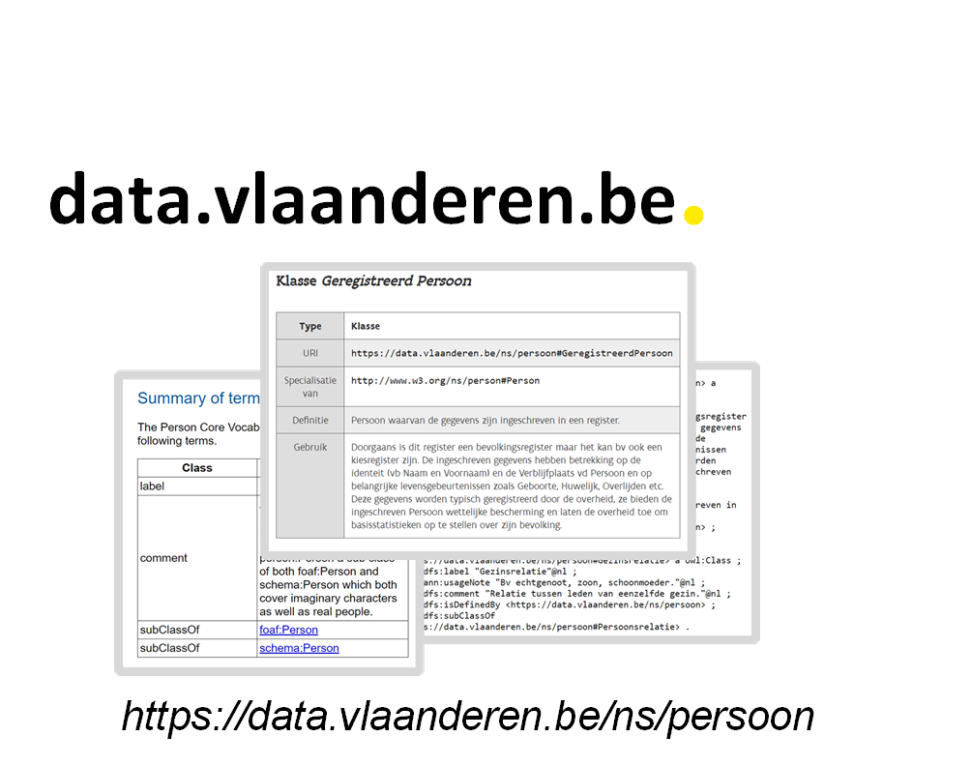
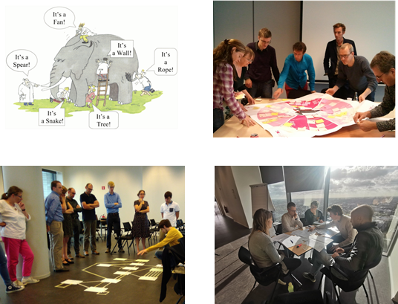
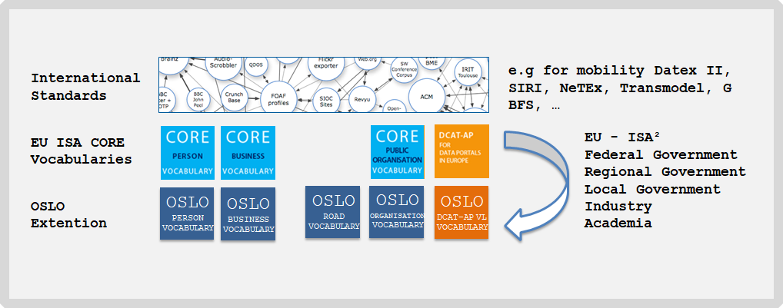
Bottom-up
Semantische
Standaard
Feedbacksessies
Bestaande standaarden
e.g. INSPIRE
Use Cases
Notes:
Icons made by Freepik from www.flaticon.com
Grassroots initiative

Slide 85





OSLO
Semantische interoperabiliteit
Semantische interoperabiliteit
Technische interoperabiliteit
Technische interoperabiliteit
Tools
Hulpmiddelen
Support & Governance
Ondersteuning & Bestuur
Use cases
Use cases

Slide 86
UML
Unified Modeling Language

Slide 87
Voorbeeld: OSLO Persoon

Slide 88
Basisconcepten UML
Use Case: Adoptie van een dier uit het asiel door een persoon.
Concepten
Relaties
Associatie
Generalisatie
Attributen
Notes:
Voor we starten met de eerste versie van het datamodel rond het mobiliteitsbudget uit te leggen, willen we even starten met het uitleggen van de basisconcepten van UML. UML staat voor Unified Modeling Language. Aan de hand van het voorbeeld ‘adoptie van een dier uit het asiel door een persoon’ gaan we de basisconcepten van UML uitleggen.

Slide 89
Concepten of Klassen
Persoon
Adres
Dier
Asiel
Notes:
Een concept of een klasse is een constructie die dingen vertegenwoordigt in de reële en/of in ons geval de informatiewereld, dit kan bijvoorbeeld een persoon, een organisatie, een begrip zoals "gezondheid" of "vrijheid" zijn. In ons voorbeeld rond de adoptie van een dier door een mens hebben we bijvoorbeeld een klasse Persoon, een klasse Adres, een klasse Dier en een klasse Asiel. Dit zijn elementen die deel zullen uitmaken van het uiteindelijke model.

Slide 90
Associatie
Persoon
Adres
heeft adres
is contactpersoon bij
adopteert
heeft adres
Dier
Asiel
is opgevangen door
Notes:
Een associatie is een koppeling tussen twee klassen. Een associatie vertelt eigenlijk wat de relatie is tussen die 2 klassen. Wanneer we naar het voorbeeld kijken kunnen we dat al iets concreter maken. Zo heeft een persoon een adres, maar heeft ook het asiel een adres. De relatie (of associatie) tussen een persoon en een dier is dat een persoon deze adopteert en een dier wordt opgevangen door een asiel. We kunnen dit dus ook zien als een weg om van persoon richting asiel te gaan, namelijk een persoon adopteert een dier dat is opgevangen door een asiel.

Slide 91
Generalisatie
Dier
Overerving
Hond
Kat
Notes:
Een generalisatie wordt aangeduid met een pijltje van een oorspronkelijk concept, namelijk de subklasse, in de richting van het algemeen concept, ook wel de superklasse genoemd. Een generalisatie betekent het gebruiken van een concept dat een veralgemening is van een ander concept.
Het algemeen concept (de superklasse) of hier het dier heeft kenmerken die gelden voor elk oorspronkelijk concept (de subklasse) of hier de hond en kat. Deze gedeelde kenmerken zijn bijvoorbeeld de naam en de kleur. De klasse dier erft hier dus over van hond en kat.

Slide 92
Attributen
Persoon
Adres
identificatie
voornaam
naam
contactinformatie
heeft adres
straat
huisnummer
busnummer
postcode
gemeente
land
is contactpersoon bij
adopteert
heeft adres
Dier
Asiel
identificatie
naam
type
ras
geboortedatum
foto
is opgevangen door
identificatie
naam
website
contactinformatie
Notes:
Een attribuut is een kenmerk van een klasse in een bepaalde dimensie, zoals de naam van een persoon of de geboortedatum van een dier. Ook de website van een asiel is een attribuut.

Slide 93
Onze aanpak
Notes:
Yaron

Slide 94
Onze aanpak
We starten van use cases
We aligneren zoveel mogelijk met bestaande standaarden
We definiëren zelf zaken waar nodig

Slide 95
Vertrekken van use cases
Opdeling van use cases/concepten in verschillende categorieën:
Binnen scope (essentieel / nice-to-have) | Buiten scope (inclusief functionele of implementatiegerichte vereisten)
Aangifte overlijden bij de administraties | Historiek
Uitwisselen van informatie die noodzakelijk is voor het verzorgen van de uitvaart | Versionering
Administratieve afhandeling van het overlijden | Privacy
Medische vaststelling van het overlijden door een arts
Statistische naverwerking van de gegevens

Slide 96
Afstemmen met bestaande data standaarden
OSLO Persoon
FHIR (Fast Healthcare Interoperability Resources)
OSLO Organisatie
OSLO Dienst
Notes:
Om maximaal informatie uit te kunnen wisselen met andere organisaties, is één van de best practices van een kwalitatieve informatie-architectuur om bestaande datastandaarden zo veel mogelijk te hergebruiken. In de context van de digitale overlijdensaangifte, werden daarom verschillende relevante Vlaamse, Europese en internationale standaarden onderzocht.
Er werd gestreefd om zo veel mogelijk concepten over te nemen uit de FIHR-datastandaard, aangezien haar groot belang in de gezondheidszorg.
Wat de Vlaamse datastandaarden betreft, werd er voornamelijk gekeken naar de bestaande OSLO-standaarden (raadpleegbaar via data.vlaanderen.be). OSLO-datastandaarden hergebruiken maximaal Europese en internationale standaarden. Zo werd er onder meer afgestemd op de Europese ‘Core Vocabularies’, op de European Legislation Identifier (ELI) en op INSPIRE.
Andere bestaande relevante, Europese of internationale (data)standaarden binnen het domein van overlijden konden echter niet teruggevonden worden.

Slide 97
Storyline

Slide 98
Doel
Aan de hand van use cases uit het voortraject bouwen we het sneuvelmodel stap voor stap op.
Notes:
Na elke use case schakelen we 5min over naar Mural voor uw input.
Schrijf tijdens de use case uw feedback op om nadien in de Mural te plaatsen.
Tijdens de 5min zullen vragen vanuit de chat beantwoord worden.

Slide 99
Sneuvelmodel

Slide 100
Storyline 1
Overlijden Camiel

Slide 101
Storyline 1 – Overlijden Camiel
Camiel is op 89 jarige leeftijd overleden in het woonzorgcentrum van Aalter waar hij de laatste dagen verbleef. De huisarts stelde het overlijden vast. Naast de administratieve afhandeling worden de voorbereidingen voor de uitvaart in gereedheid gebracht.

Slide 102
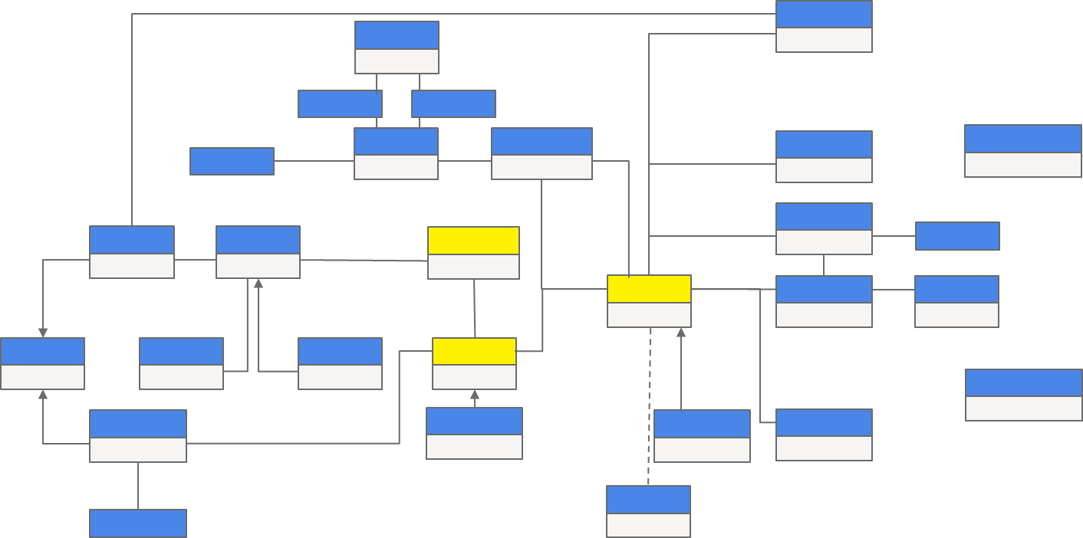
Wat is een Persoon?
Natuurlijk persoon
Overgenomen uit OSLO-Persoon
Wat is een Overlijden?
Het doodgaan van de Persoon. Overlijden is een verdere specialisatie van Persoonsgebeurtenis en is overgenomen van OSLO-Persoon.
Wat is een Doodsoorzaak?
De oorzaak van een overlijden van een Persoon. We maken het onderscheid tussen primaire, secundaire of tertiaire doodsoorzaken.
Medische Vaststelling
Camiels kinderen, vernemen dat Camiel is overleden aan hartdecompensatie en onduidelijke hartproblemen.
Persoon
Overlijden
Doodsoorzaak
Notes:
Overlijden is een verdere specialisatie van Persoonsgebeurtenis en is overgenomen van OSLO-Persoon. Echter heeft deze standaard geen attribuering voor deze klasse. Daarom werden er zaken toegevoegd zoals aard, datum, land, plaats en het plaatstype. Onder aard verstaan we bijvoorbeeld overlijden door natuurlijke oorzaak, verdachte oorzaak of een oorzaak die niet is vast te stellen. Onder plaatstype wordt verstaan of de persoon bijvoorbeeld overleden is in het ziekenhuis, thuis, een woonzorgcentrum, de openbare weg, etc.
Het Overlijden wordt veroorzaakt door een Doodsoorzaak. Voor de oorzaken werd de enumeratie van de ICD voorgesteld als mogelijke codelijst die zou kunnen gebruikt worden. ICD is een internationaal gebruikte lijst van ziektes die beheerd wordt door de Wereldgezondheidsorganisatie. De eigenschap type van de Doodsoorzaak wordt gebruikt om te indiceren of het om een primaire, secundaire of tertiaire doodsoorzaak gaat.

Slide 103
Wat is een Observatie?
Metingen en eenvoudige beweringen over een patiënt, apparaat of ander onderwerp.
Overgenomen uit FHIR
Wat is een Arts?
Een Persoon die direct of indirect betrokken is bij het verlenen van gezondheidszorg of aanverwante diensten.
Overgenomen uit FHIR
Wat is een MedischVerslag?
Een gedocumenteerde beschrijving van de gezondheidsstatus van een Persoon, meestal opgesteld door een Arts. FHIR: Een combinatie van aanvraaginformatie, atomaire resultaten, afbeeldingen, interpretatie, evenals opgemaakte rapporten.
Medische Vaststelling
Camiels kinderen, vernemen dat Camiel is overleden aan hartdecompensatie en onduidelijke hartproblemen. De huisarts Luc stelt het overlijden vast.
De wet schrijft voor dat de arts het overlijden moet vaststellen en een overlijdensattest moet verstrekken. Dit is een voorwaarde voor het opstellen van de overlijdensakte door de ambtenaar van de burgerlijke stand en voor het verlenen van toestemming tot begrafenis of crematie​.
Doodsoorzaak
Observatie
MedischVerslag
Arts

Slide 104
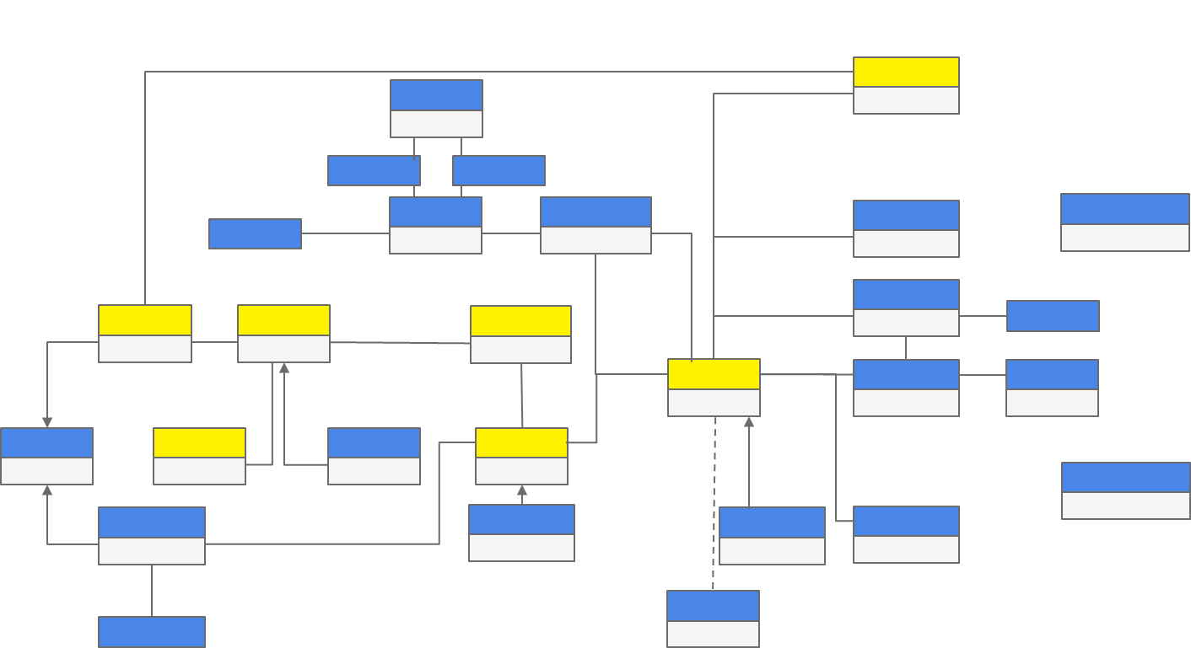
Wat zijn KlinischeGegevens?
Klinische gegevens omvatten informatie die is verzameld tijdens het onderzoek, de diagnose en de behandeling van een Persoon in een klinische setting.
Overgenomen uit FHIR
Wat is een Bewijs?
Elk stuk waarmee kan worden aangetoond dat men aan een vereiste voldoet.
Overgenomen uit OSLO-Dienst
Medische Vaststelling
Camiels kinderen, vernemen dat Camiel is overleden aan hartdecompensatie en onduidelijke hartproblemen. De huisarts Luc stelt het overlijden vast.
Doodsoorzaak
KlinischeGegevens
Observatie
MedischVerslag
Bewijs
Arts

Slide 105
Notes:
https://app.mural.co/t/beadvtc7549/m/beadvtc7549/1704274739631/3ee50be22da1d7c2844de8af1c776a324a9720a2?sender=u34212b5e3014640aa6a28579

Slide 106
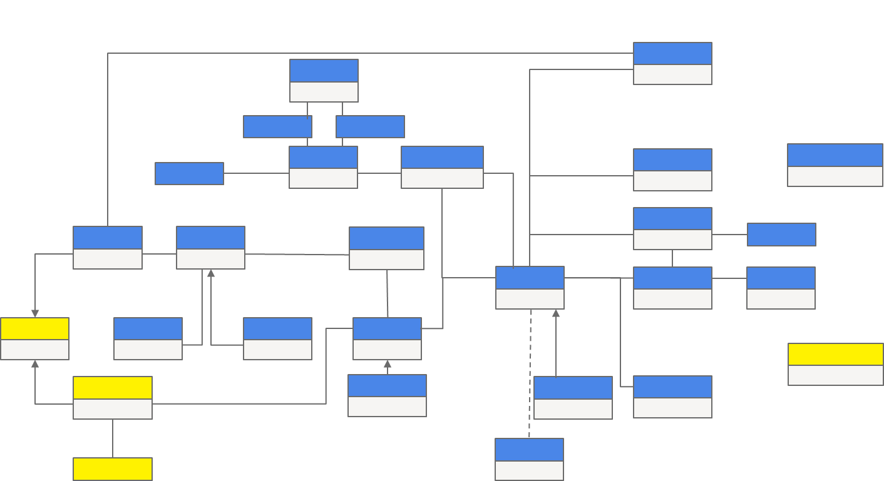
Wat is een AdministratieveAfhandeling?
Het proces van het afhandelen van administratieve taken, procedures of formaliteiten.
Wat is een LokaalBestuur?
Publieke organisatie op het niveau van een specifieke gemeente, stad, dorp of regio.
Wat is een SocioEconomischKenmerk?
De eigenschappen van een Persoon die deze heeft verworven en waardoor men tot een bepaalde groep behoort.
Administratief luik
Na de aangifte van het overlijden door Camiels kinderen en het ontvangen van de vaststelling van overlijden, wordt de overlijdensakte geproduceerd door de gemeente Aalter. Daarnaast kan er ook door de ambtenaar van de burgerlijke stand de toestemming tot vervoer en begraving of crematie van de overledene gegeven worden.
Camiel was een gepensioneerde treinbestuurder. Deze informatie wordt statistisch naverwerkt.
AdministratieveAfhandeling
Bewijs
LokaalBestuur
SocioEconomischKenmerk
Notes:
Het administratieve luik houdt de de processen in zoals het verstrekken van een akte van overlijden, bepaalde toestemmingen, etc.
De AdministratieveAfhandeling is ook generiek gemaakt en verder specifiëren kan aan de hand van een typering. Ook erft deze klasse eigenschappen over van de klasse Bewijs uit OSLO-Dienst via de specialisatie.

Slide 107
Notes:
https://app.mural.co/t/beadvtc7549/m/beadvtc7549/1704274739631/3ee50be22da1d7c2844de8af1c776a324a9720a2?sender=u34212b5e3014640aa6a28579

Slide 108
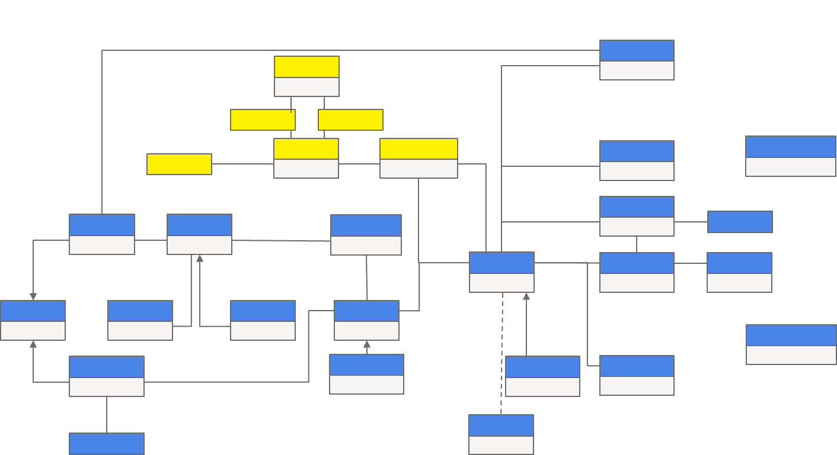
Wat is een Wilsbeschikking?
Een document waarin een persoon hun wensen en voorkeuren met betrekking tot medische behandelingen en/of uitvaart regelt voor het geval dat die niet in staat meer is om zelf beslissingen te nemen.
Wat is een Uitvaart?
Een ceremonie of plechtigheid die wordt gehouden ter herdenking van een overleden persoon.
Wat is een Uitvaartondernemer?
Een professioneel Persoon of organisatie die gespecialiseerd is in het regelen en begeleiden van uitvaarten.
Wilsbeschikking en uitvaart
Camiel liet, ter ontzorging van zijn naasten in een laatste wilsbeschikking, zijn wilsbeschikking na. Hij wenste gecremeerd te worden nadat zijn stoffelijke resten overgebracht zouden worden naar de afdeling Anatomie en Embryologie van de Universiteit Gent.
Uitvaartondernemer
Uitvaart
Wilsbeschikking
Notes:
De Wilsbeschikking bepaalt de Uitvaart. Deze klasse capteert onder andere het aantal genodigden, de omkadering (is er een koffietafel, rouwmaaltijd, ...) en wie de uitvaart moet organiseren. Het Rouwdrukwerk wordt verder gepreciseerd in een aparte klasse. Hier wordt er rekening gehouden met het aantal, de foto, de tekst die vermeld moet worden en het type. De Uitvaart wordt verzorgd door de Uitvaartondernemer wat opnieuw een specialisatie is van Agent. Deze Uitvaart resulteert in een Crematie of een Begrafenis en produceert een StoffelijkeRest zoals een kist of een urne. Ten slotte is er ook nog een volmacht die de Uitvaartondernemer toelaat de Uitvaart te organiseren.

Slide 109
Wat is een Crematie?
Een proces waarbij het lichaam van een overleden Persoon wordt blootgesteld aan intense hitte, om het lichaam te reduceren tot Stoffelijke Rest.
Wat is een Begrafenis?
Een ceremoniële bijeenkomst of ritueel waarbij het lichaam van een overleden Persoon in de grond word begraven.
Wat is een Stoffelijke Rest?
De stoffelijke overschot of het lichaam van de overladen Persoon na de Uitvaart.
Wilsbeschikking en uitvaart
Camiel liet, ter ontzorging van zijn naasten in een laatste wilsbeschikking, zijn uitvaartwensen na. Hij wenste gecremeerd te worden nadat zijn stoffelijke resten overgebracht zouden worden naar de afdeling Anatomie en Embryologie van de Universiteit Gent.
StoffelijkeRest
Crematie
Begrafenis
Uitvaartondernemer
Uitvaart
Wilsbeschikking
Notes:
De Wilsbeschikking bepaalt de Uitvaart. Deze klasse capteert onder andere het aantal genodigden, de omkadering (is er een koffietafel, rouwmaaltijd, ...) en wie de uitvaart moet organiseren. Het Rouwdrukwerk wordt verder gepreciseerd in een aparte klasse. Hier wordt er rekening gehouden met het aantal, de foto, de tekst die vermeld moet worden en het type. De Uitvaart wordt verzorgd door de Uitvaartondernemer wat opnieuw een specialisatie is van Agent. Deze Uitvaart resulteert in een Crematie of een Begrafenis en produceert een StoffelijkeRest zoals een kist of een urne. Ten slotte is er ook nog een volmacht die de Uitvaartondernemer toelaat de Uitvaart te organiseren.

Slide 111
Overzicht van de planning
Startdatum: 26 oktober 2021
Duur: 9 maanden
Vandaag
Pauze
Business werkgroep
Thematische werkgroep 2
Thematische werkgroep 4
Einde publieke reviewperiode
2021
oktober
november
december
januari
februari
maart
april
mei
juni
Thematische werkgroep 1
Thematische werkgroep 3
Start publieke reviewperiode
Implementatie van de draft specificatie

Slide 112
Storyline 2
Kindsterfte

Slide 113
Storyline 2 – Kindsterfte
Na een moeizame zwangerschap verwelkomden Norah en Pablo hun eerste kind. De verloskundige gaf na de geboorte aan dat de baby slechts een apgar-score van 3/10, wat wees op asfyxie. De baby overleed kort na de geboorte.

Slide 114
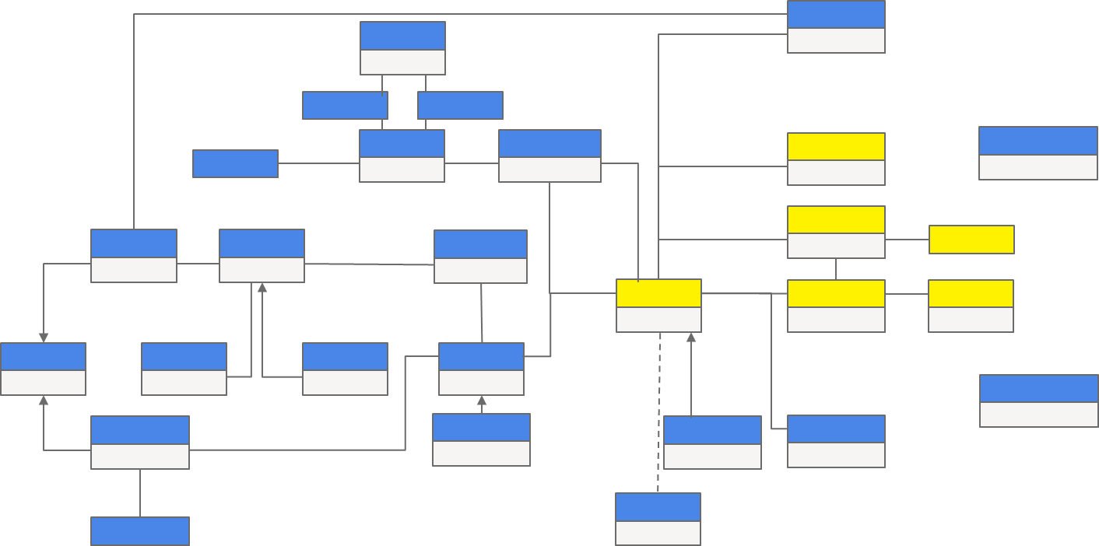
Wat is een Persoon?
Natuurlijk persoon
Wat is een Zwangerschap?
De staat waarin een vrouwelijke persoon een of meerdere embryo’s of foetussen draagt in haar baarmoeder, wat leidt tot de ontwikkeling van een nieuw natuurlijk persoon.
Zwangerschap
Norah is zwanger van hun eerste kindje. Tijdens de zwangerschap wordt Norah ten volle ondersteund door haar partner, Pablo.
Persoon
Zwangerschap

Slide 115
Wat is een Bevalling?
Het proces waarbij een baby de baarmoeder van de moeder verlaat en de buitenwereld binnengaat. De Bevalling leidt tot de Geboorte.
Wat is een Geboorte?
De gebeurtenis waarbij een baby geboren wordt.
Wat is een GeboorteToestand?
De situatie of conditie rondom de geboorte van een persoon. Dit kan verschillende aspecten omvatten, zoals de omstandigheden van de geboorte, de gezondheidstoestand, de locatie, en andere relevante factoren.
Wat is een AssistentieBevalling?
De ondersteuning tijdens de bevalling.
Geboorte
Norah bevalt vroegtijdig in het Universitair Ziekenhuis van Gent. Tijdens de bevalling is er assistentie van enkele verloskundigen die na de geboorte de geboortetoestand van de baby vaststellen.
Persoon
Bevalling
AssistentieBevalling
Geboorte
GeboorteToestand

Slide 116
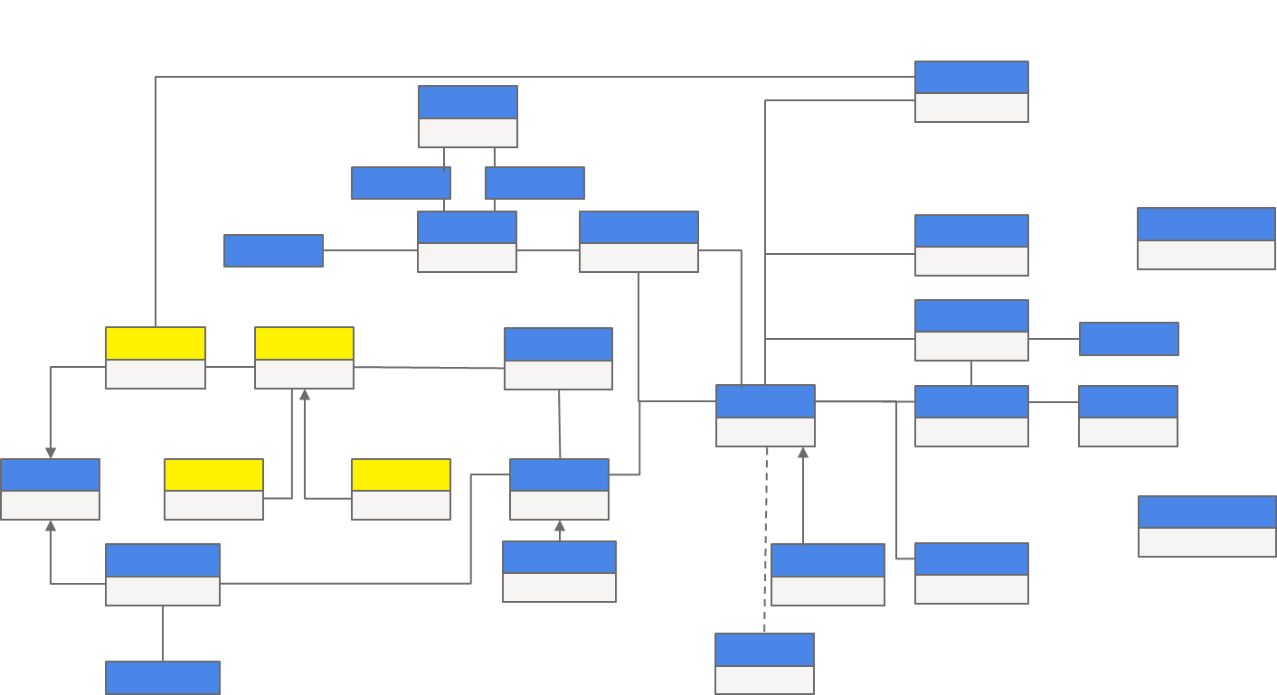
Wat is een Observatie?
Metingen en eenvoudige beweringen over een patiënt, apparaat of ander onderwerp.
Overgenomen uit FHIR
Wat is een Apgar-score
Snelle beoordeling die direct na de geboorte wordt uitgevoerd om de fysieke conditie van een pasgeborene te evalueren.
Overgenomen uit FHIR
Medische Vaststelling
Bij de bevalling controleert de verloskundige de pasgeboren baby aan de hand van een lijst scores op verschillende onderdelen. Deze lijst heet de Apgar-score en wordt meestal drie keer ingevuld: 1 minuut na de geboorte, na 5 minuten en na 10 minuten. De score loopt van 0 (slecht) tot 10 (goed). De baby scoorde 5 minuten na de geboorte slechts 3/10, er is dus sprake van asfyxie.
Apgarscore
Observatie
MedischVerslag
Arts

Slide 117
Wat is een Persoon?
Natuurlijk persoon
Wat is een Overlijden?
Het doodgaan van de Persoon. Overlijden is een verdere specialisatie van Persoonsgebeurtenis en is overgenomen van OSLO-Persoon.
Wat is een Doodsoorzaak?
De oorzaak van een overlijden van een Persoon. We maken het onderscheid tussen primaire, secundaire of tertiaire doodsoorzaken.
Medische Vaststelling
De baby kreeg te weinig zuurstof vlak na de geboorte, waardoor de hersenen en lever schade opliepen. De asfyxie was zo ernstig dat de baby na enkele uren kwam te overlijden. Dit werd vastgesteld door de arts.
Persoon
Overlijden
Doodsoorzaak
Notes:
Overlijden is een verdere specialisatie van Persoonsgebeurtenis en is overgenomen van OSLO-Persoon. Echter heeft deze standaard geen attribuering voor deze klasse. Daarom werden er zaken toegevoegd zoals aard, datum, land, plaats en het plaatstype. Onder aard verstaan we bijvoorbeeld overlijden door natuurlijke oorzaak, verdachte oorzaak of een oorzaak die niet is vast te stellen. Onder plaatstype wordt verstaan of de persoon bijvoorbeeld overleden is in het ziekenhuis, thuis, een woonzorgcentrum, de openbare weg, etc.
Het Overlijden wordt veroorzaakt door een Doodsoorzaak. Voor de oorzaken werd de enumeratie van de ICD voorgesteld als mogelijke codelijst die zou kunnen gebruikt worden. ICD is een internationaal gebruikte lijst van ziektes die beheerd wordt door de Wereldgezondheidsorganisatie. De eigenschap type van de Doodsoorzaak wordt gebruikt om te indiceren of het om een primaire, secundaire of tertiaire doodsoorzaak gaat.

Slide 118
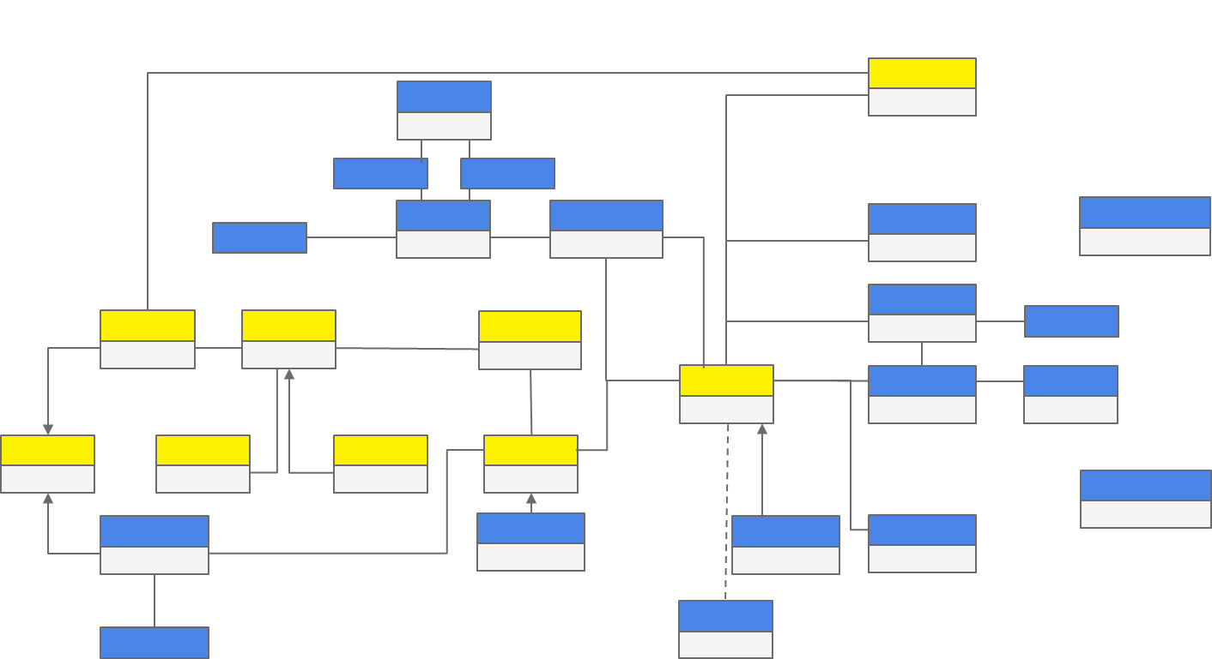
Wat is een MedischVerslag?
Een gedocumenteerde beschrijving van de gezondheidsstatus van een Persoon, meestal opgesteld door een Arts.
FHIR: Een combinatie van aanvraaginformatie, atomaire resultaten, afbeeldingen, interpretatie, evenals opgemaakte rapporten.
Wat zijn KlinischeGegevens?
Klinische gegevens omvatten informatie die is verzameld tijdens het onderzoek, de diagnose en de behandeling van een Persoon in een klinische setting.
Overgenomen uit FHIR
Wat is een Bewijs?
Elk stuk waarmee kan worden aangetoond dat men aan een vereiste voldoet.
Overgenomen uit OSLO-Dienst
Medische Vaststelling
De arts geeft een officiële verklaring van het overlijden van de baby. Deze overlijdensverklaring is nodig om bij de burgerlijke stand aangifte te doen en het verlof tot begraving of crematie te krijgen.
Doodsoorzaak
KlinischeGegevens
Observatie
MedischVerslag
Bewijs
Arts
Notes:
Hetzelfde zoals in het voorbeeld van Camiel.

Slide 119
Notes:
https://app.mural.co/t/beadvtc7549/m/beadvtc7549/1704274739631/3ee50be22da1d7c2844de8af1c776a324a9720a2?sender=u34212b5e3014640aa6a28579

Slide 120
Sneuvelmodel

Slide 121
Sneuvelmodel
Klinische Gegevens
Stoffelijke
Rest
Crematie
Begrafenis
Uitvaart
Wilsbeschikking
Zwangerschap
Toegediende
Medicatie
Uitvaart-ondernemer
Bevalling
Medisch Verslag
Observatie
Doodsoorzaak
Assistentie Bevalling
Persoon
Geboorte
Geboorte Toestand
Bewijs
Arts
Apgarscore
Overlijden
SocioEconomisch Kenmerk
AdministratieveAfhandeling
Doodgeboorte
Geregistreerd Persoon
Volmacht
Persoons-relatie
LokaalBestuur

Slide 122
Notes:
https://app.mural.co/t/beadvtc7549/m/beadvtc7549/1704274739631/3ee50be22da1d7c2844de8af1c776a324a9720a2?sender=u34212b5e3014640aa6a28579

Slide 123
Feedback & Samenwerking OSLO
Feedback/input kan gegeven worden via GitHub:
https://github.com/Informatievlaanderen/OSLOthema-overlijdensaangifte
Via het aanmaken van issues
Feedback kan per e-mail worden gegeven aan de volgende personen:
digitaal.vlaanderen@vlaanderen.be
laurens.vercauteren@vlaanderen.be
jitse.decock@vlaanderen.be
aline.verbrugge@vlaanderen.be

Slide 124
Waarom doen we…?
Moeten we niet … toevoegen?
Kunnen we niet beter …?
Hoe zit het met …?

Slide 125
Bedankt!

